Slide 1
晚上没有整理，基本就忘了当天的内容了
2020.09.04 内存磁盘网络与IO

Slide 2
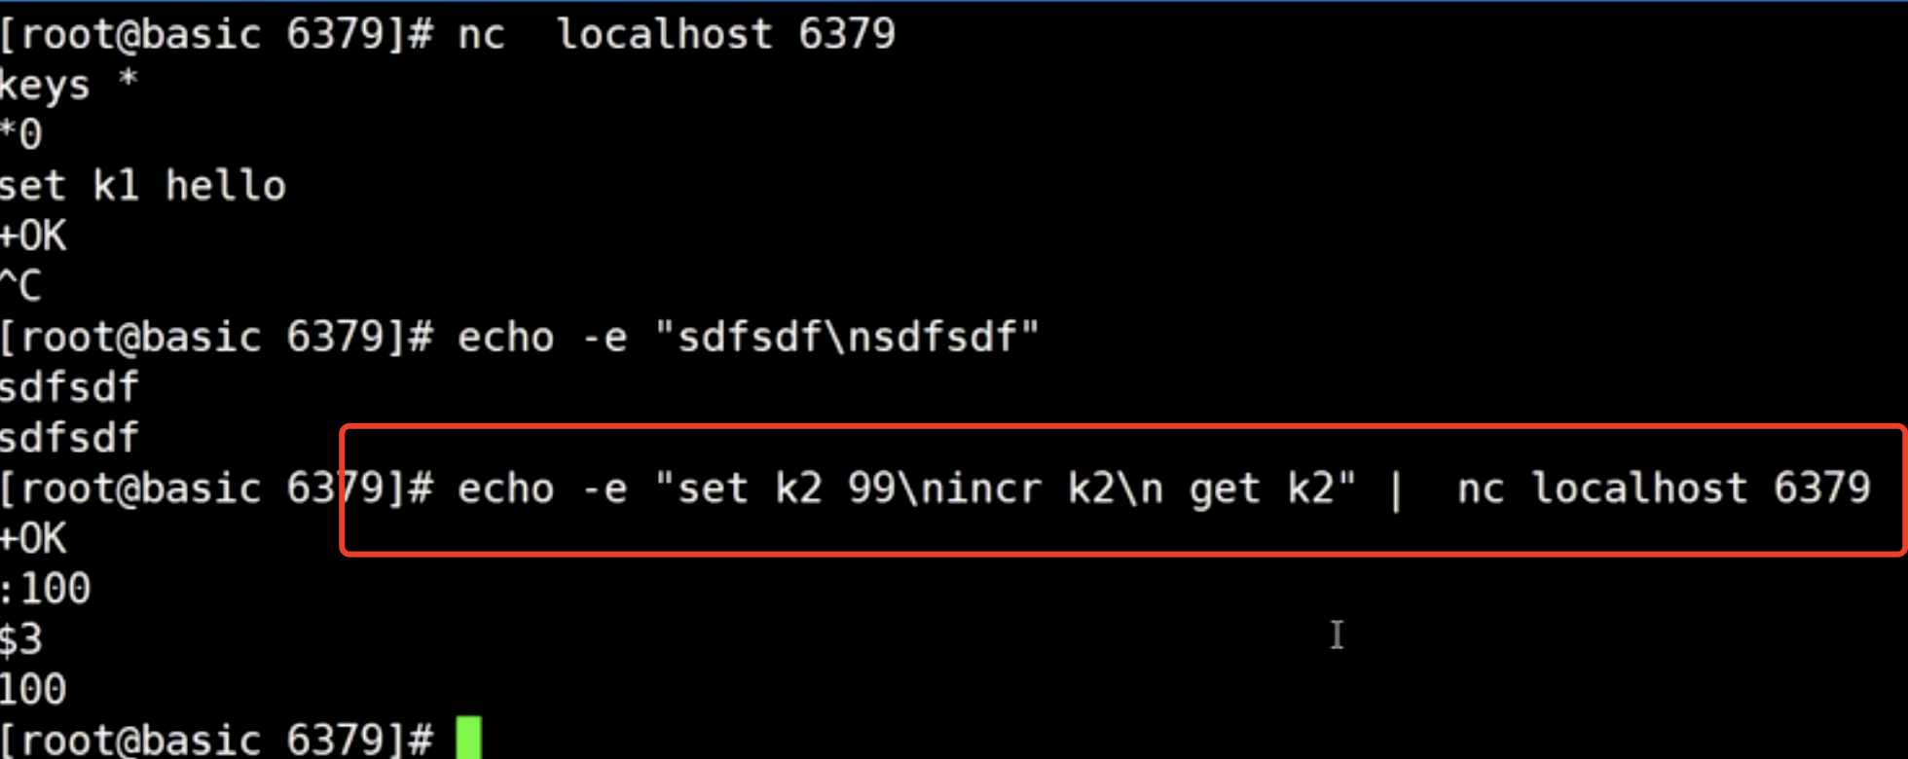
Redis的Set list hash sorted-set
2020.09.07 Redis
Srandmember
Sdiff
Spop
Sorted_set
Skip_list
Help @sort_set skiplist
Help @set

Slide 3
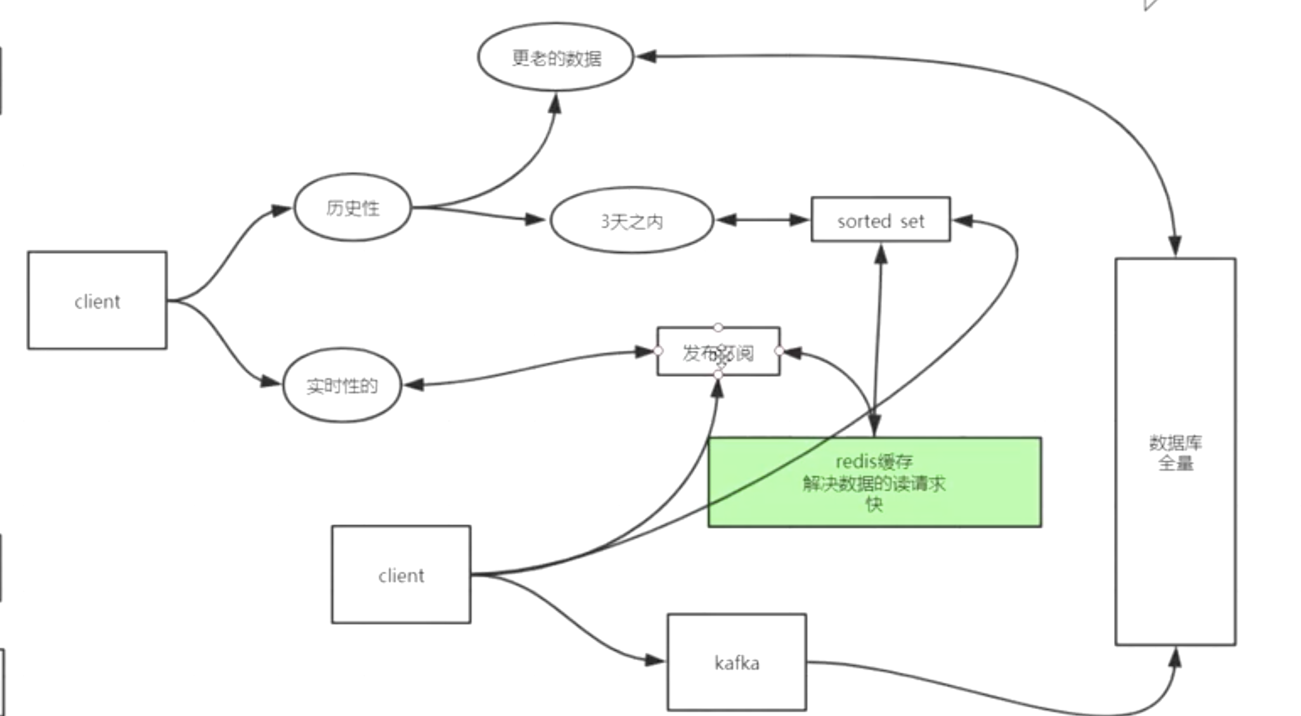
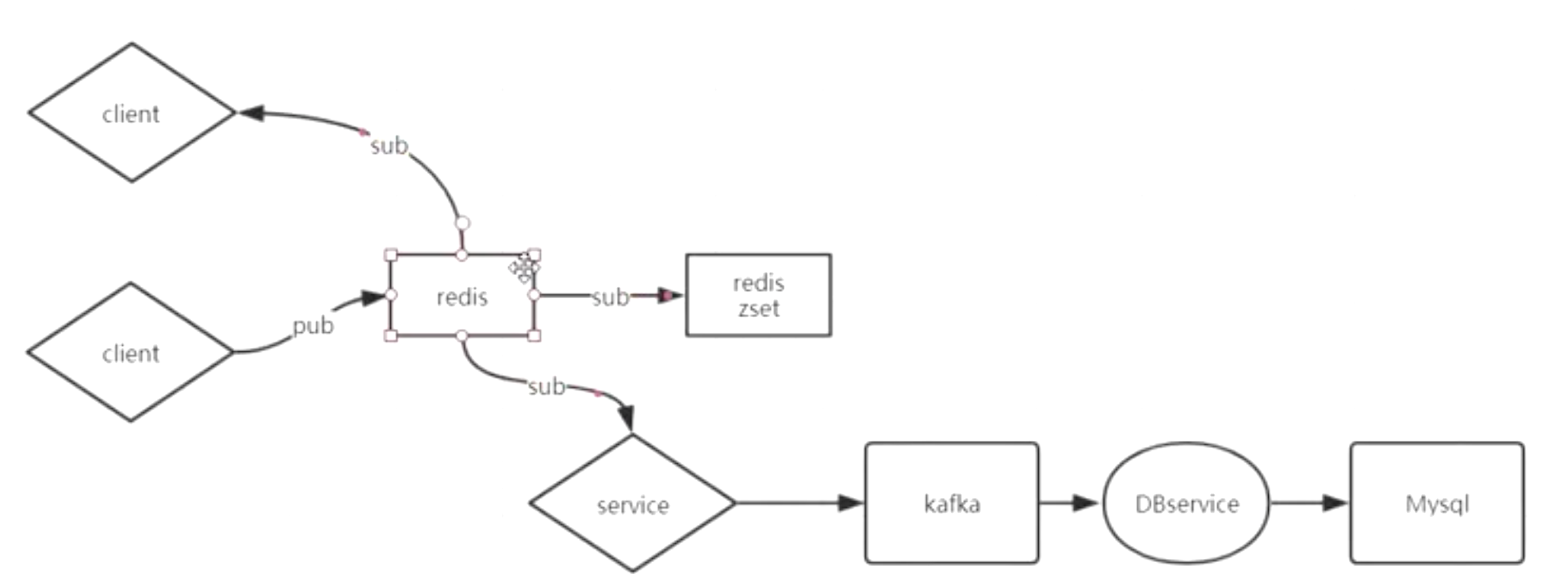
redis Transation
2020.09.07 Redis

Slide 4
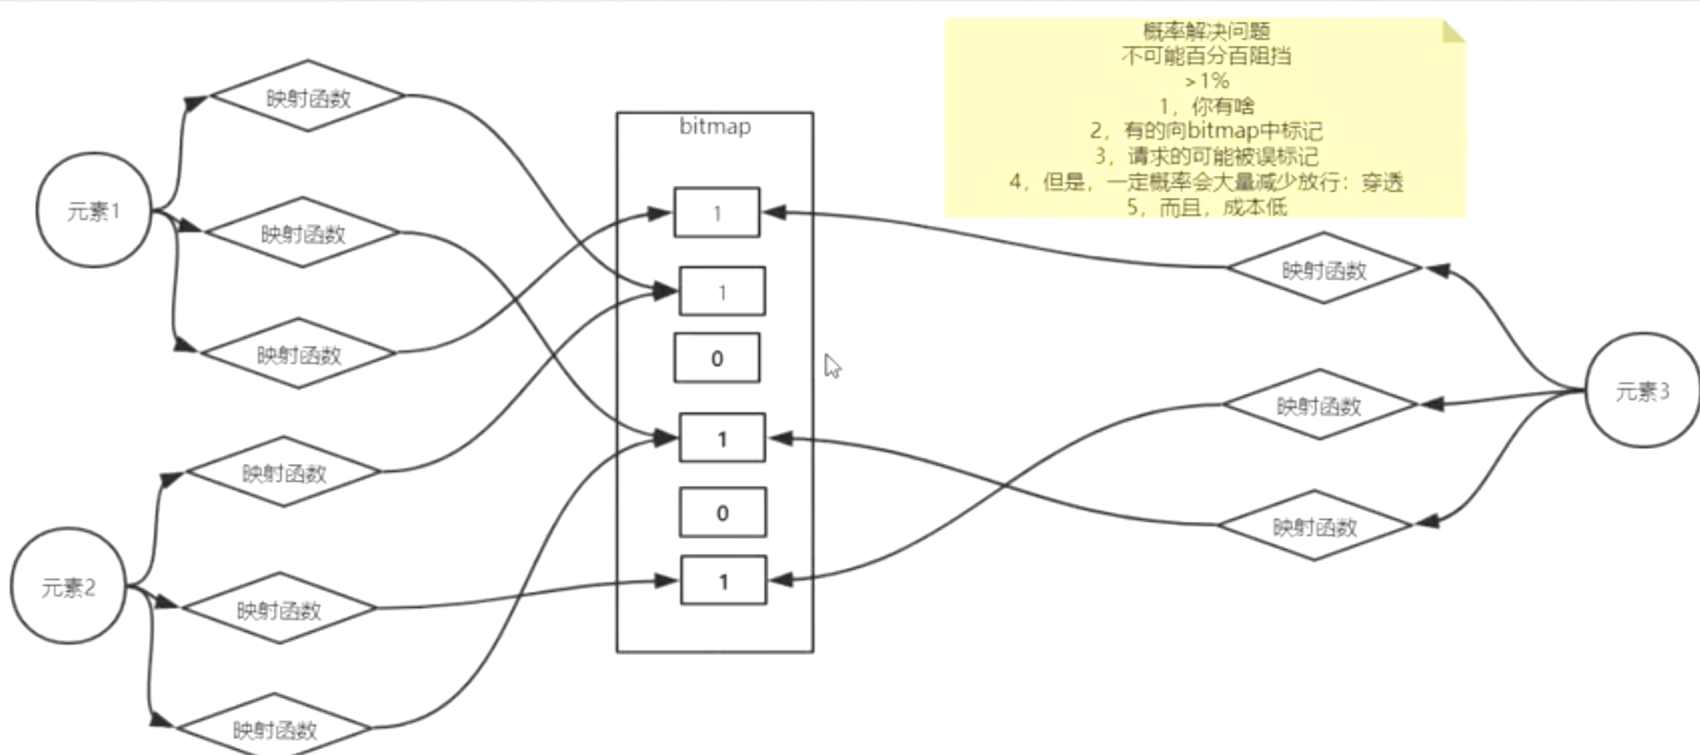
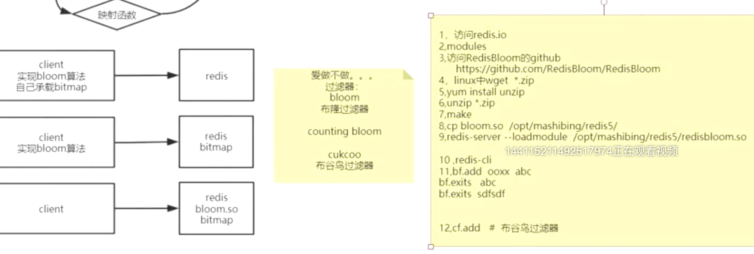
redis Transation
2020.09.07 Redis

Slide 5
redis Transation
2020.09.07 Redis
Pubsub/消息订阅
Pipeline
事务
Watch
Muti
discard
Exec
Bloom.so 安装 启动 使用 算法
缓存淘汰算法：主动：定时随机20key，有25%过期，再次随机 被动：客户端访问时，校验过期，删除，返回key过期

Slide 6
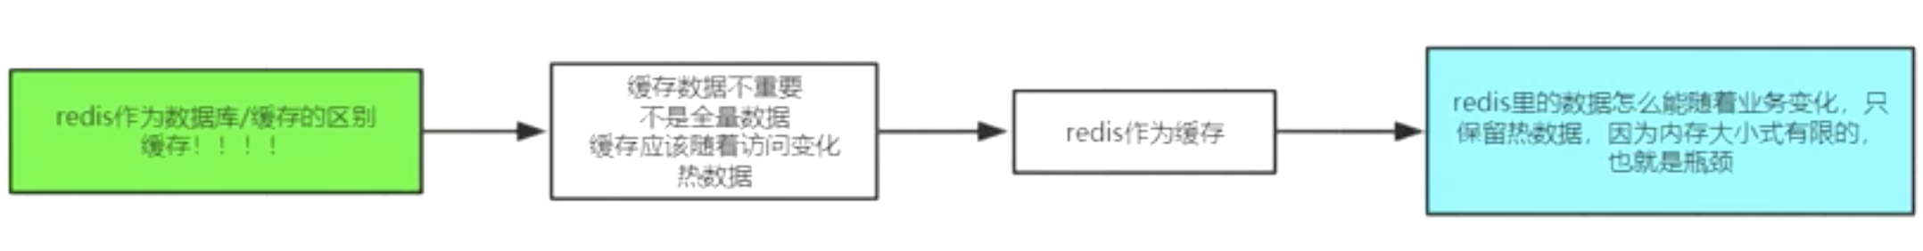
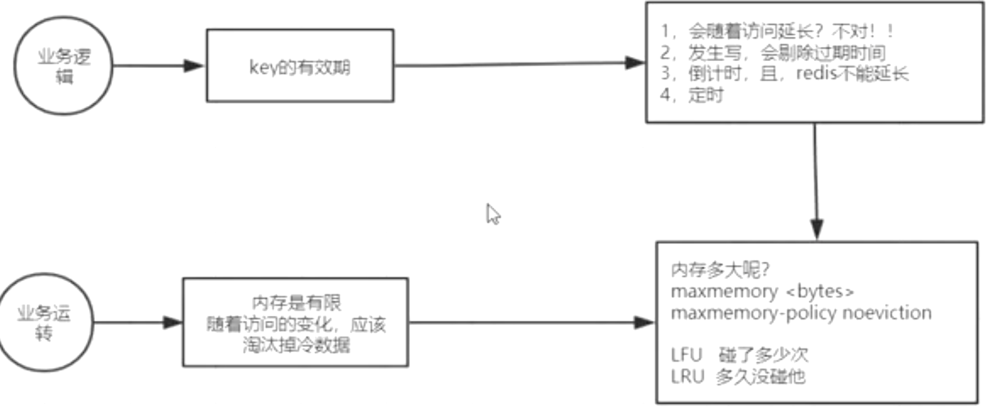
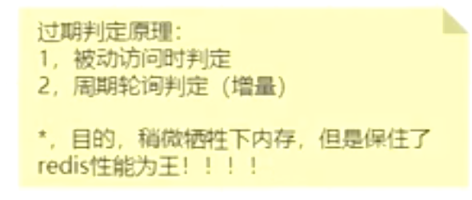
redis Transation
2020.09.07 Redis
缓存淘汰算法：主动：定时随机20key，有25%过期，再次随机 被动：客户端访问时，校验过期，删除，返回key过期

Slide 7
Redis Rdb aof
2020.09.08 Redis
内存数据持久化概念
命令行；管道重新启动进程

Slide 8
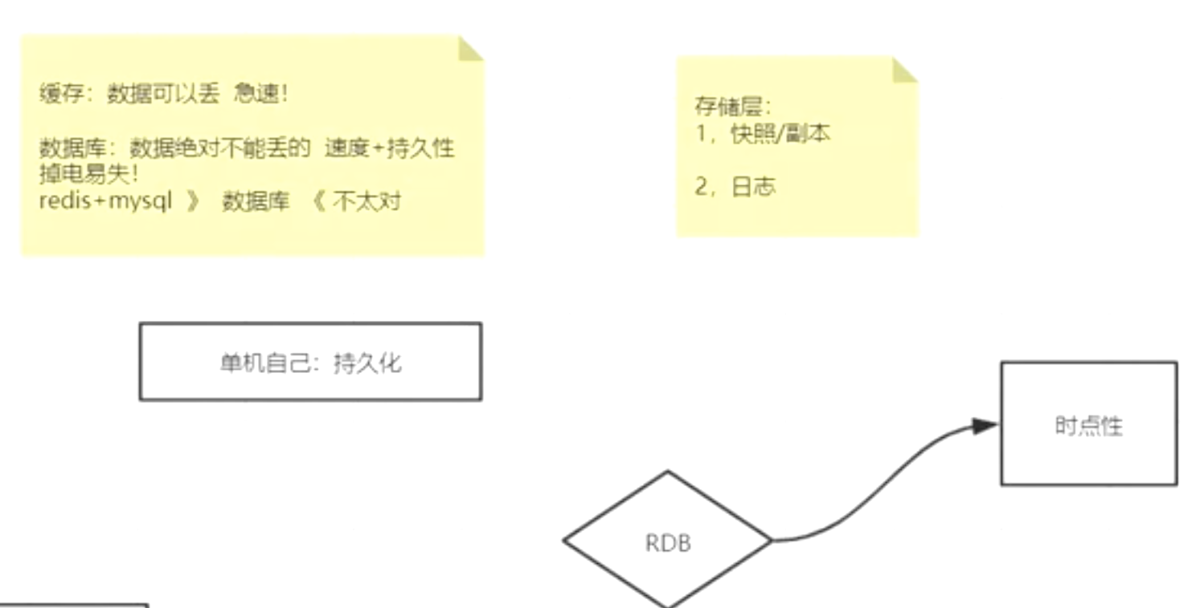
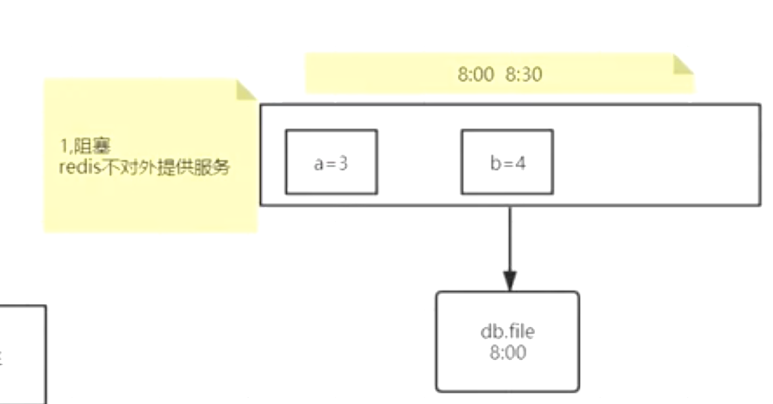
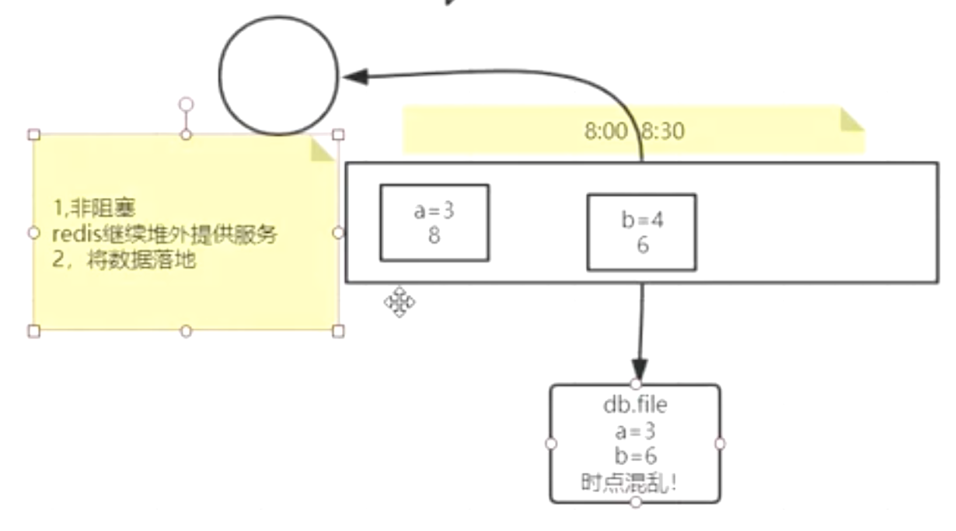
redis Transation
2020.09.07 Redis

Slide 9
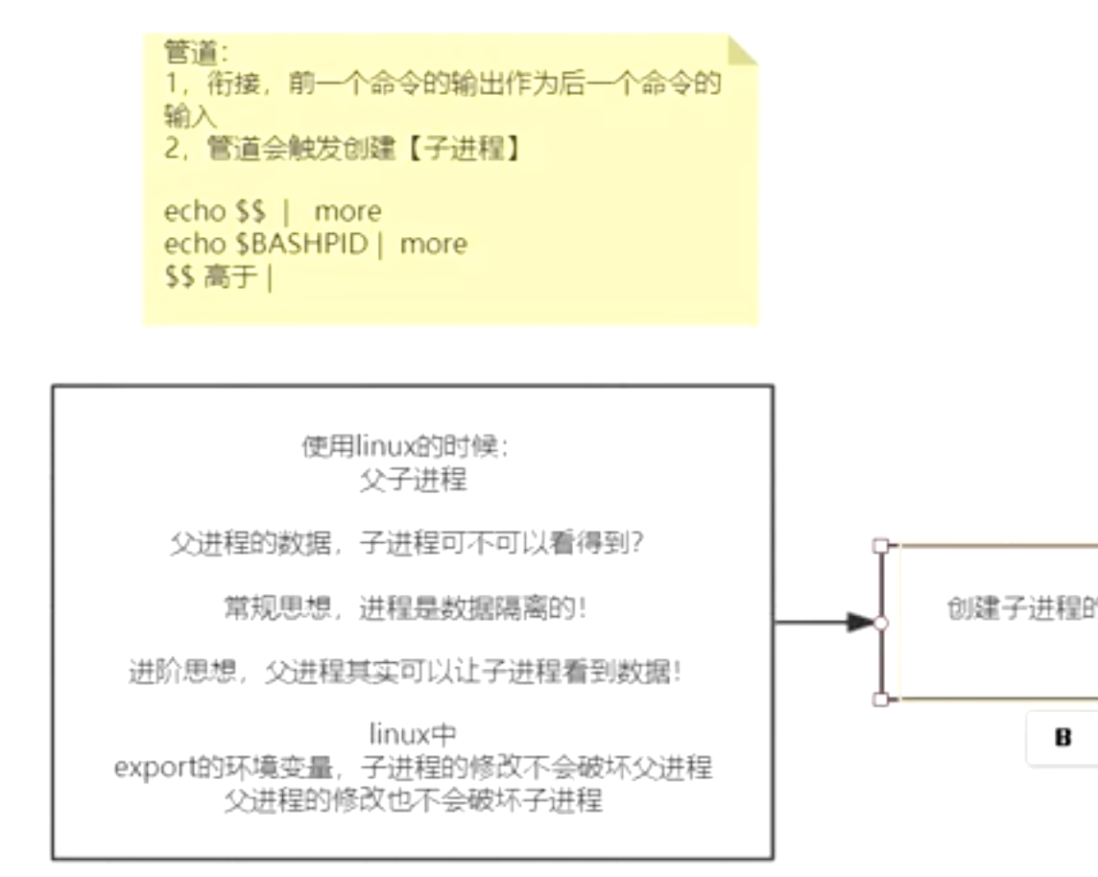
redis Transation
2020.09.07 Redis

Slide 10
Redis Rdb aof
2020.09.08 Redis

Slide 11
redis Transation
2020.09.07 Redis

Slide 12
Redis Rdb aof
2020.09.08 Redis

Slide 13
Redis Rdb aof
2020.09.08 Redis
Redis 实现：调用系统调用fork（）通过 copy-on-write机制实现rdb数据持久化，快速，准确，数据不会覆盖

Slide 14
Redis Rdb aof
2020.09.08 Redis

Slide 15
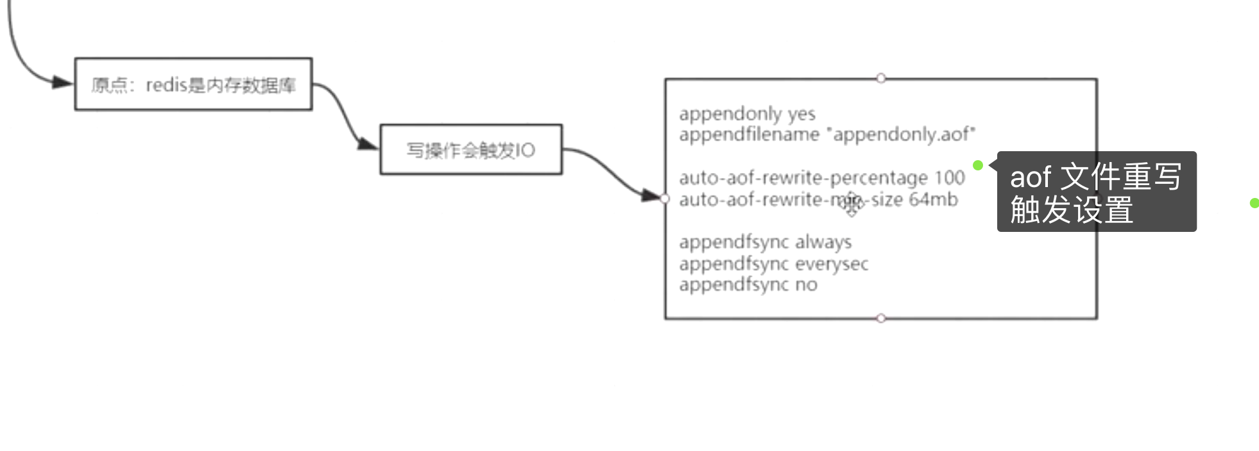
Redis
2020.09.08 Redis

Slide 16
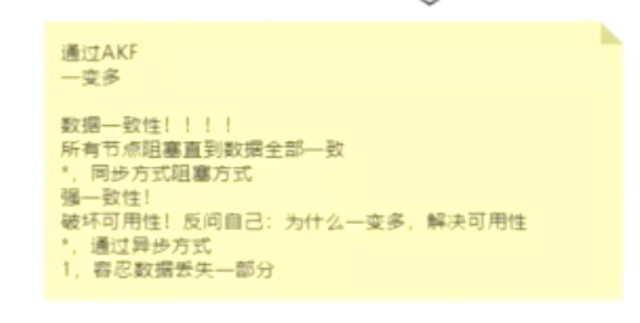
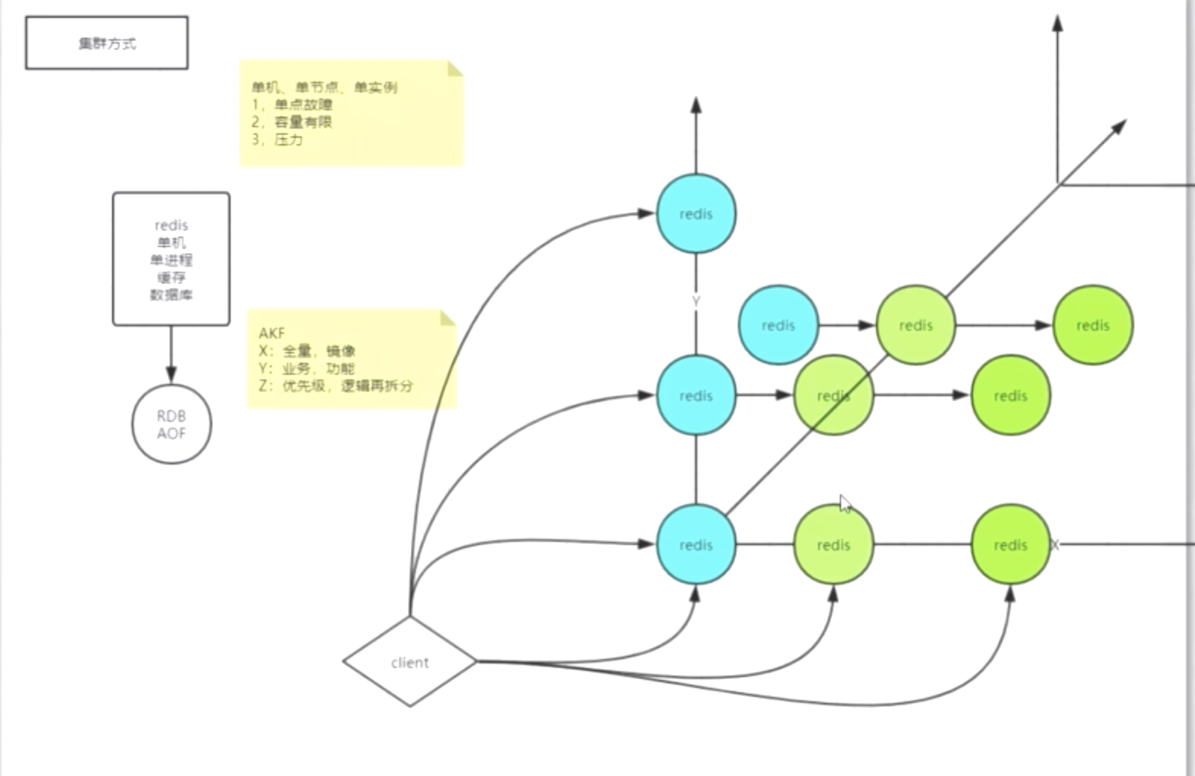
Redis 集群
2020.09.08 Redis

Slide 17
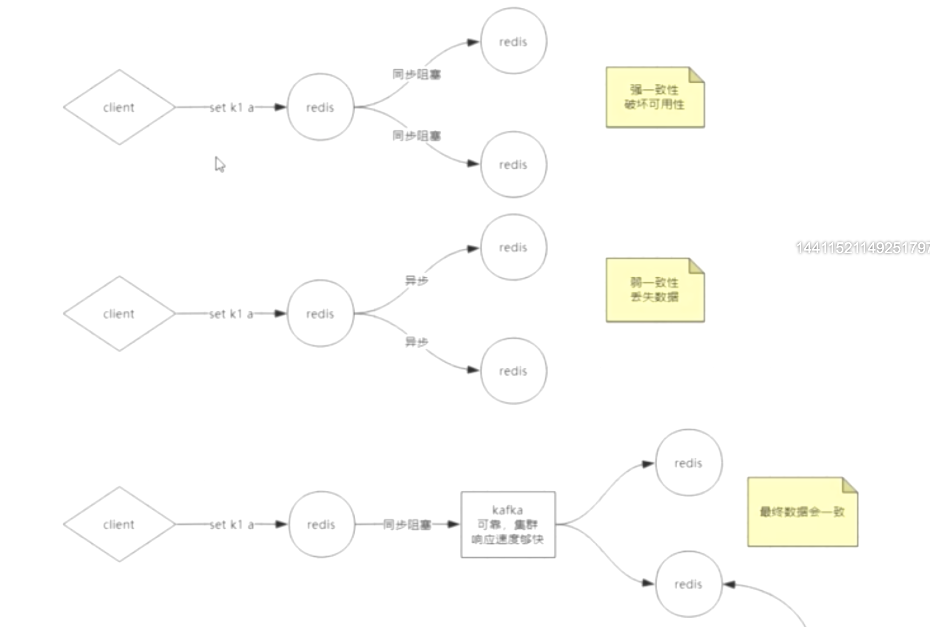
Redis 集群
2020.09.08 Redis

Slide 18
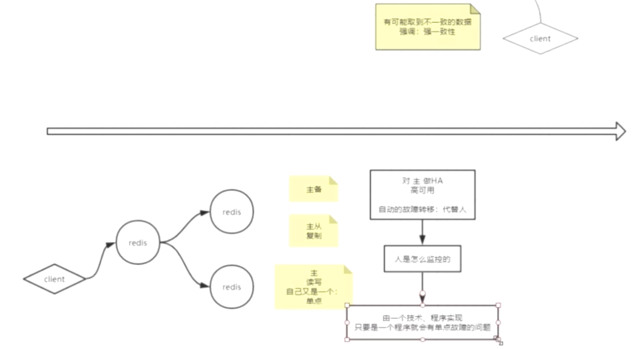
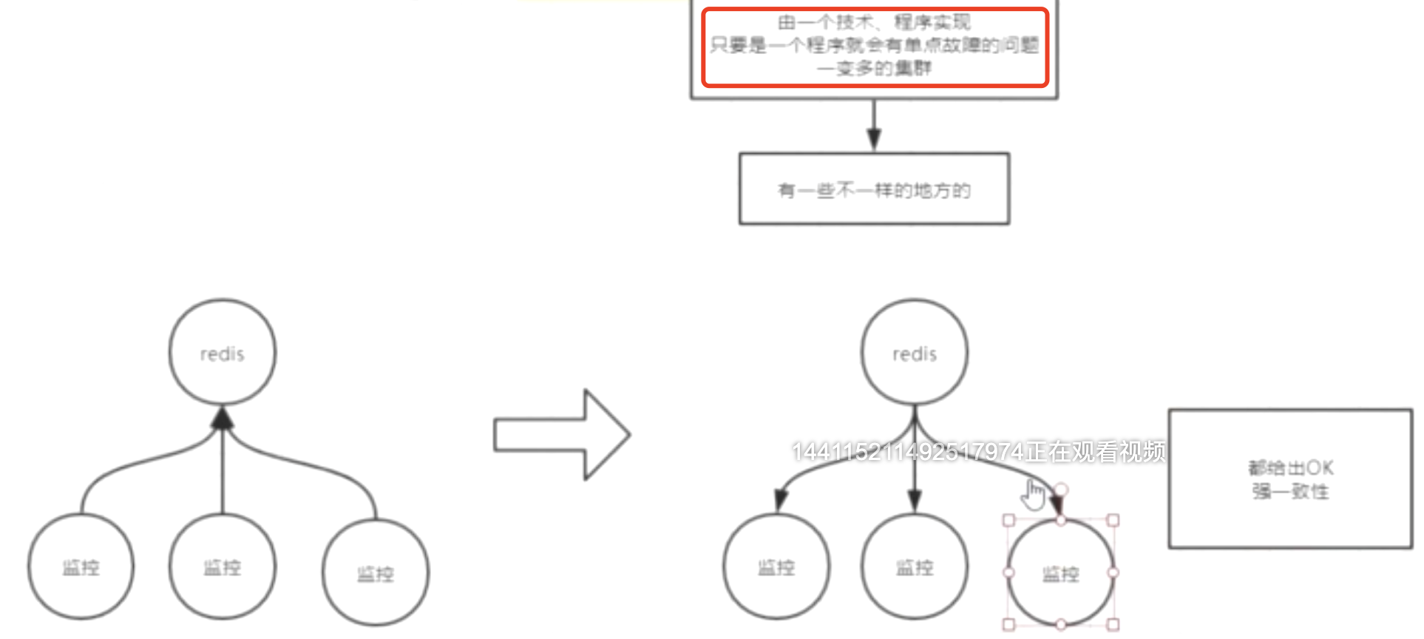
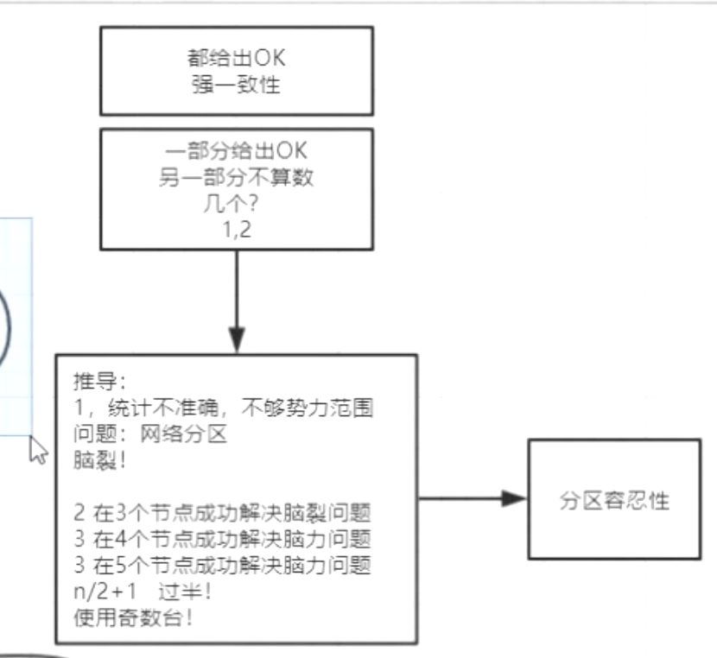
Redis 集群
2020.09.08 Redis
关于分区容忍性？50->55min

Slide 19
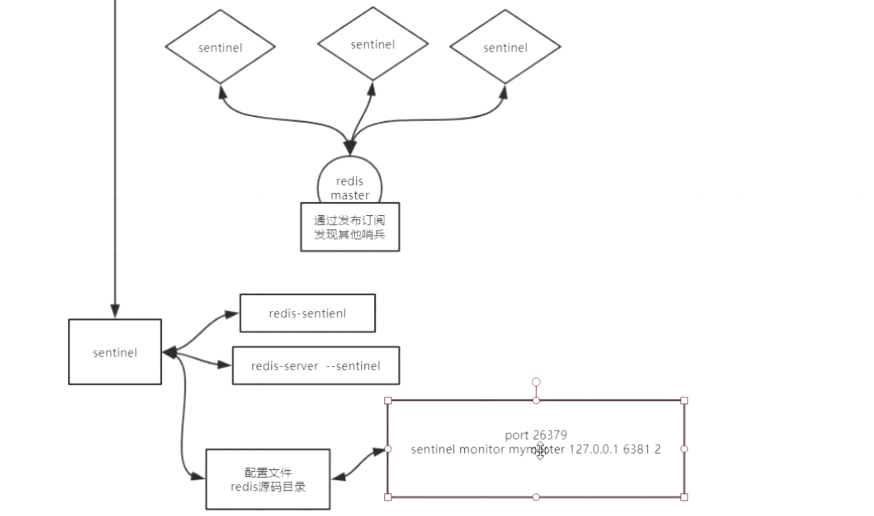
Redis sentinel
2020.09.09 Redis
Sentinel: 50->2.00~2.24min

Slide 20
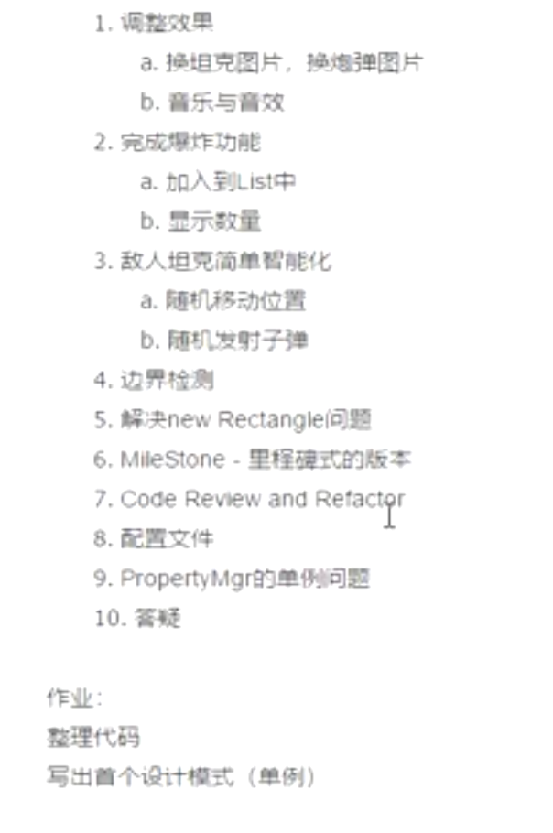
Redis
2020.09.09 Redis
Spring.io redis

Slide 21
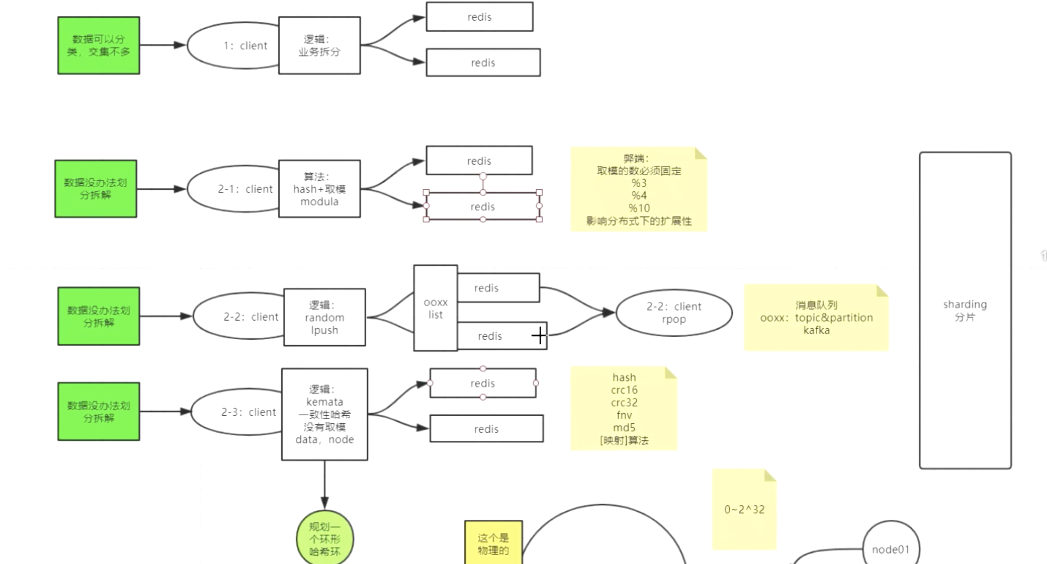
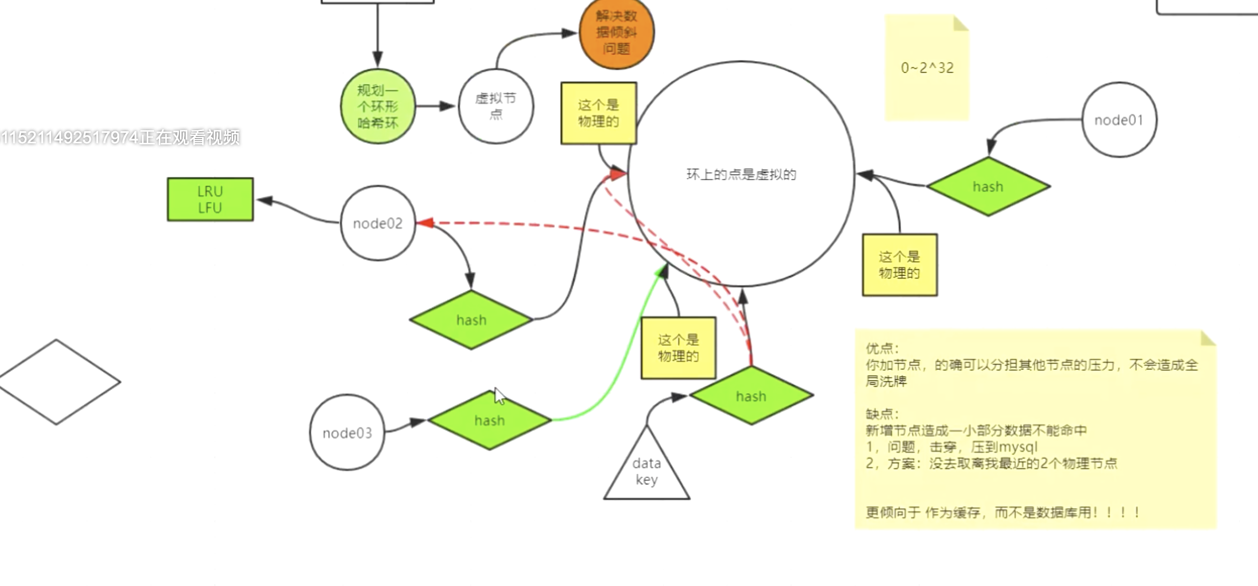
Redis 集群
2020.09.09 Redis

Slide 22
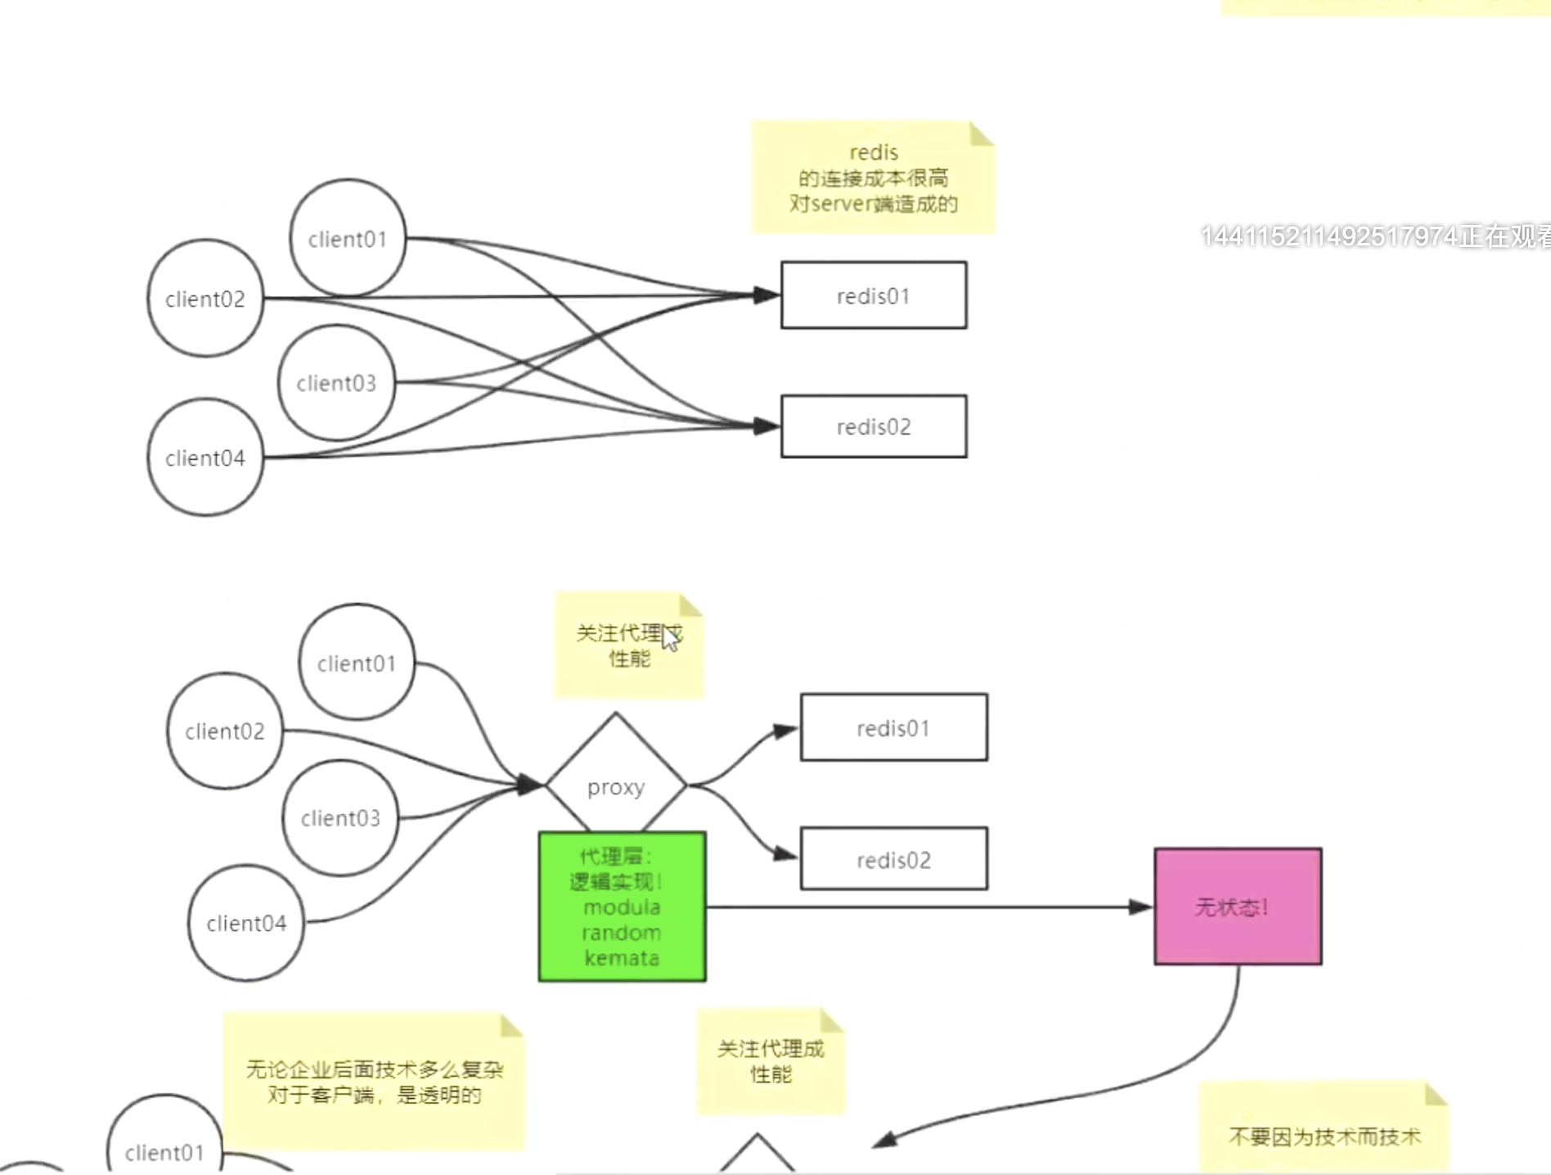
Redis 集群
2020.09.09 Redis

Slide 23
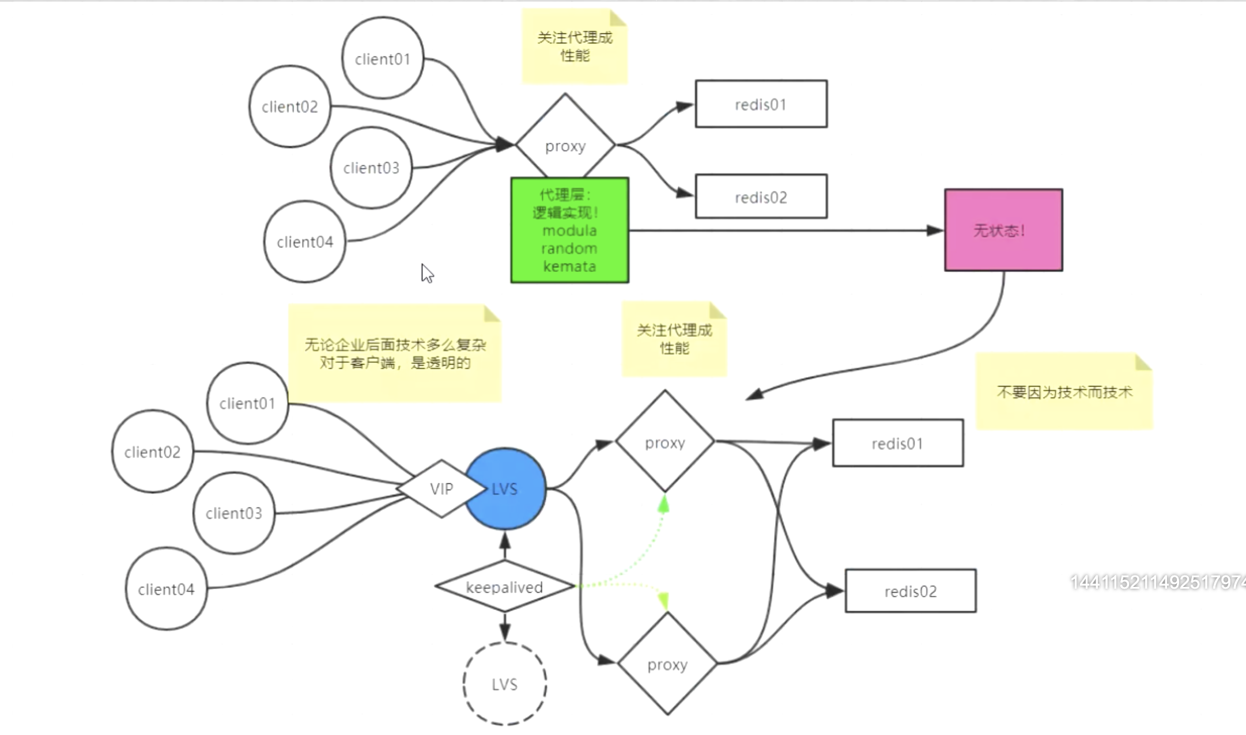
Redis 集群
2020.09.09 Redis

Slide 24
Predixy/twemty 集群代理方案
2020.09.10 Redis
捷径： github + 官方文档

Slide 25
Redis 集群
2020.09.10 Redis

Slide 26
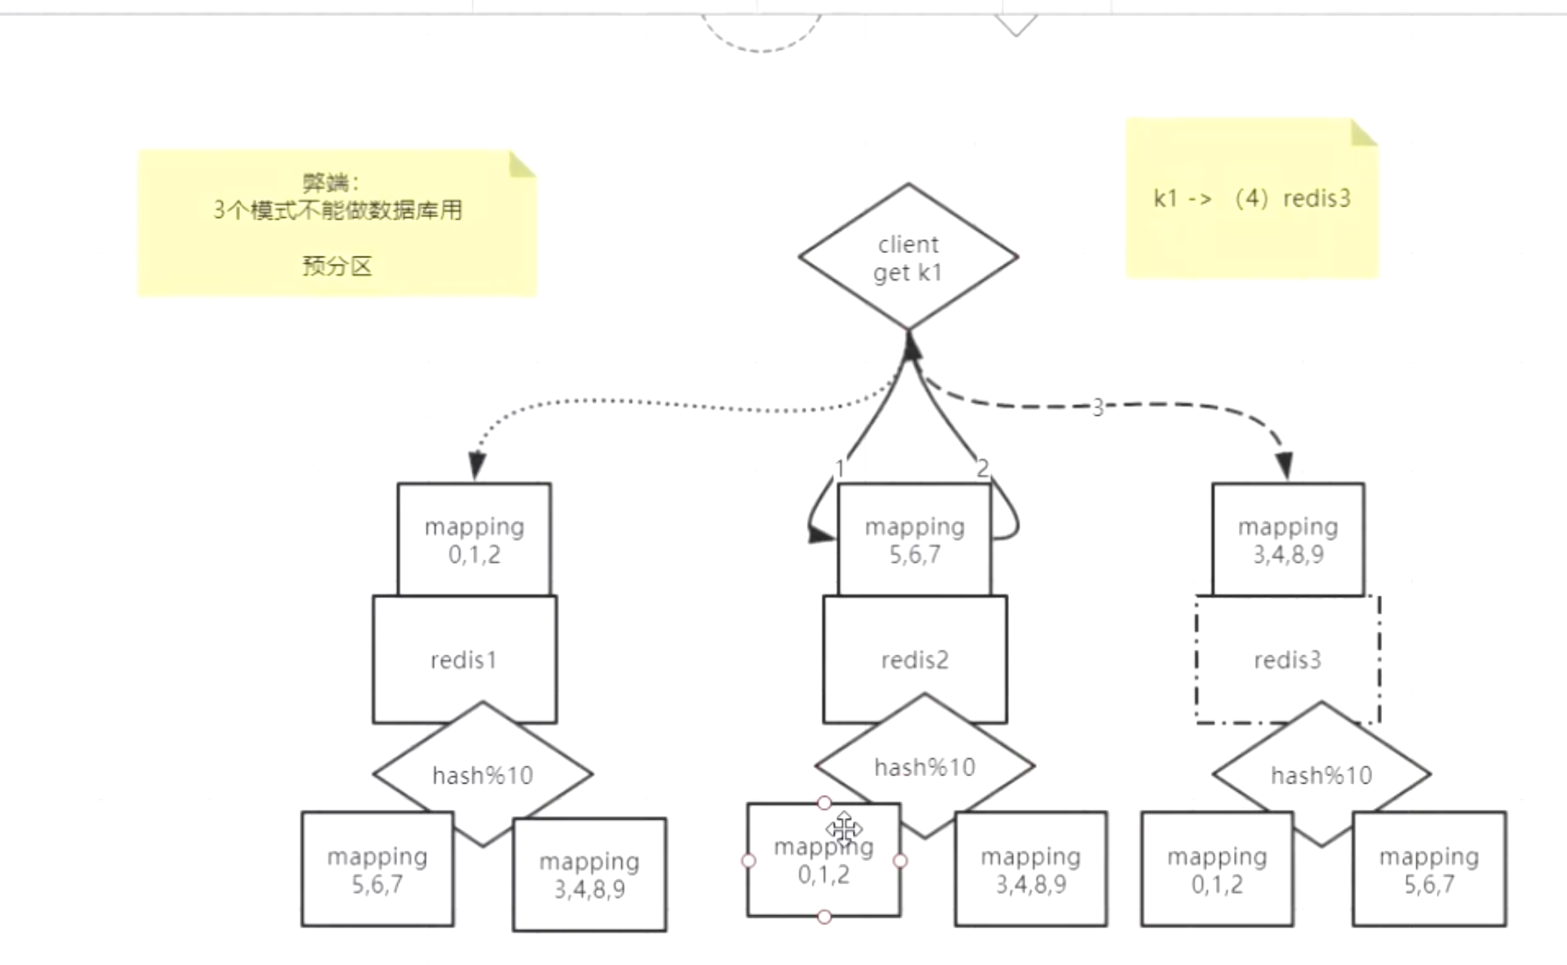
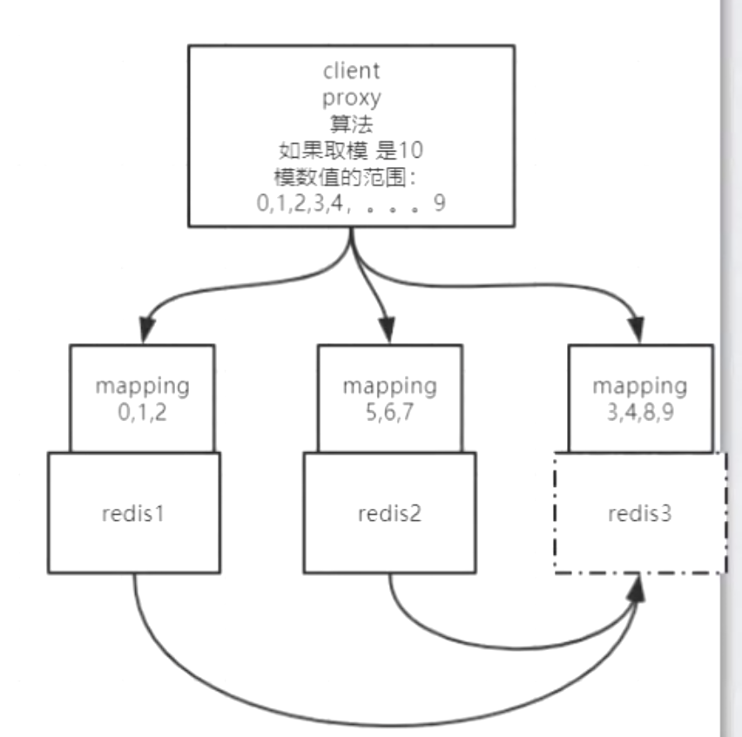
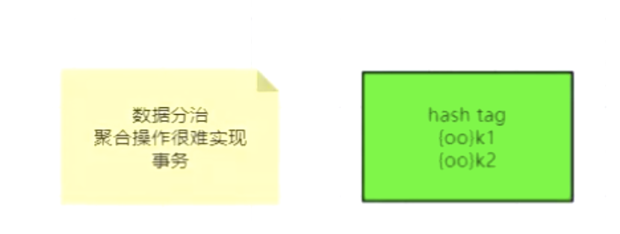
Redis 官方集群方案
2020.09. 11

Slide 27
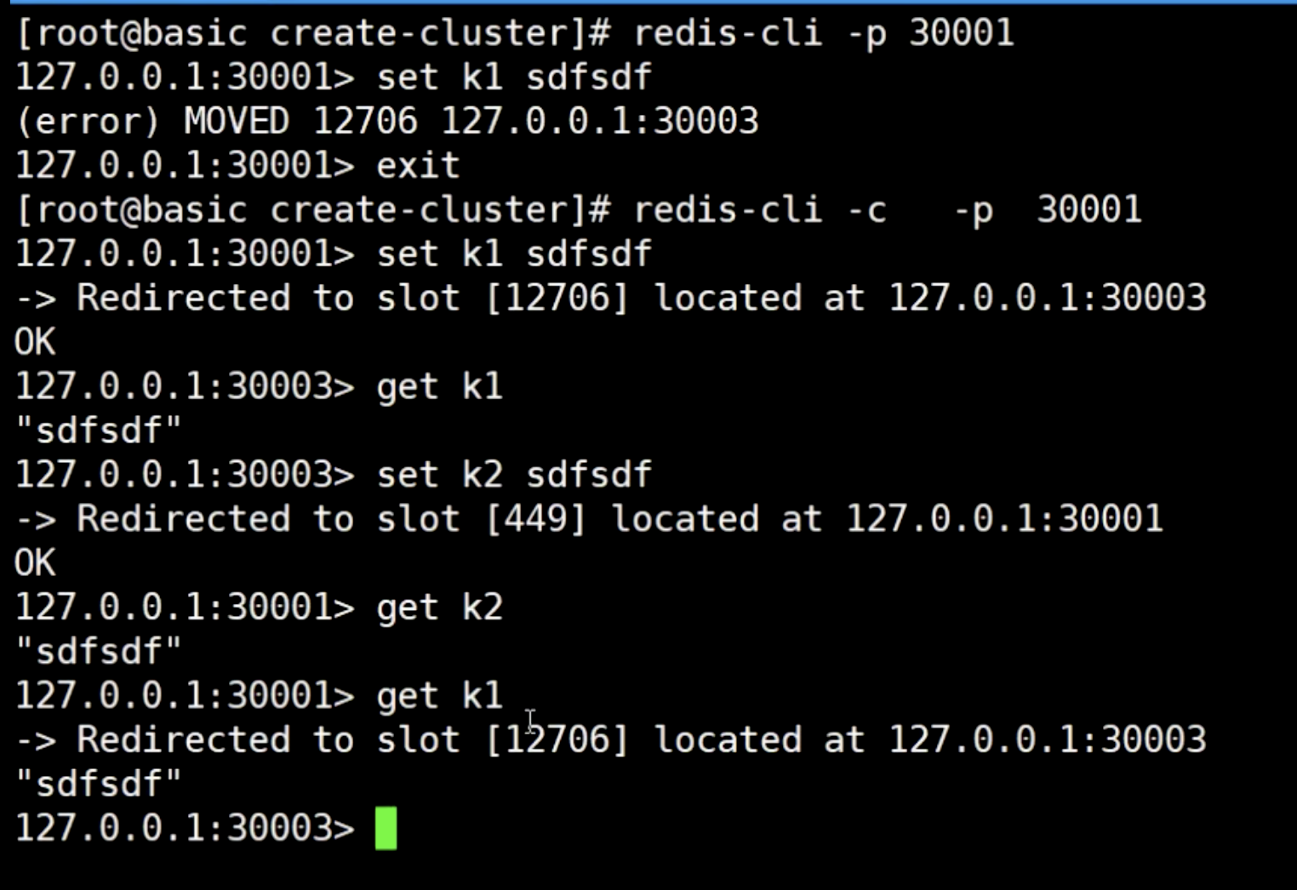
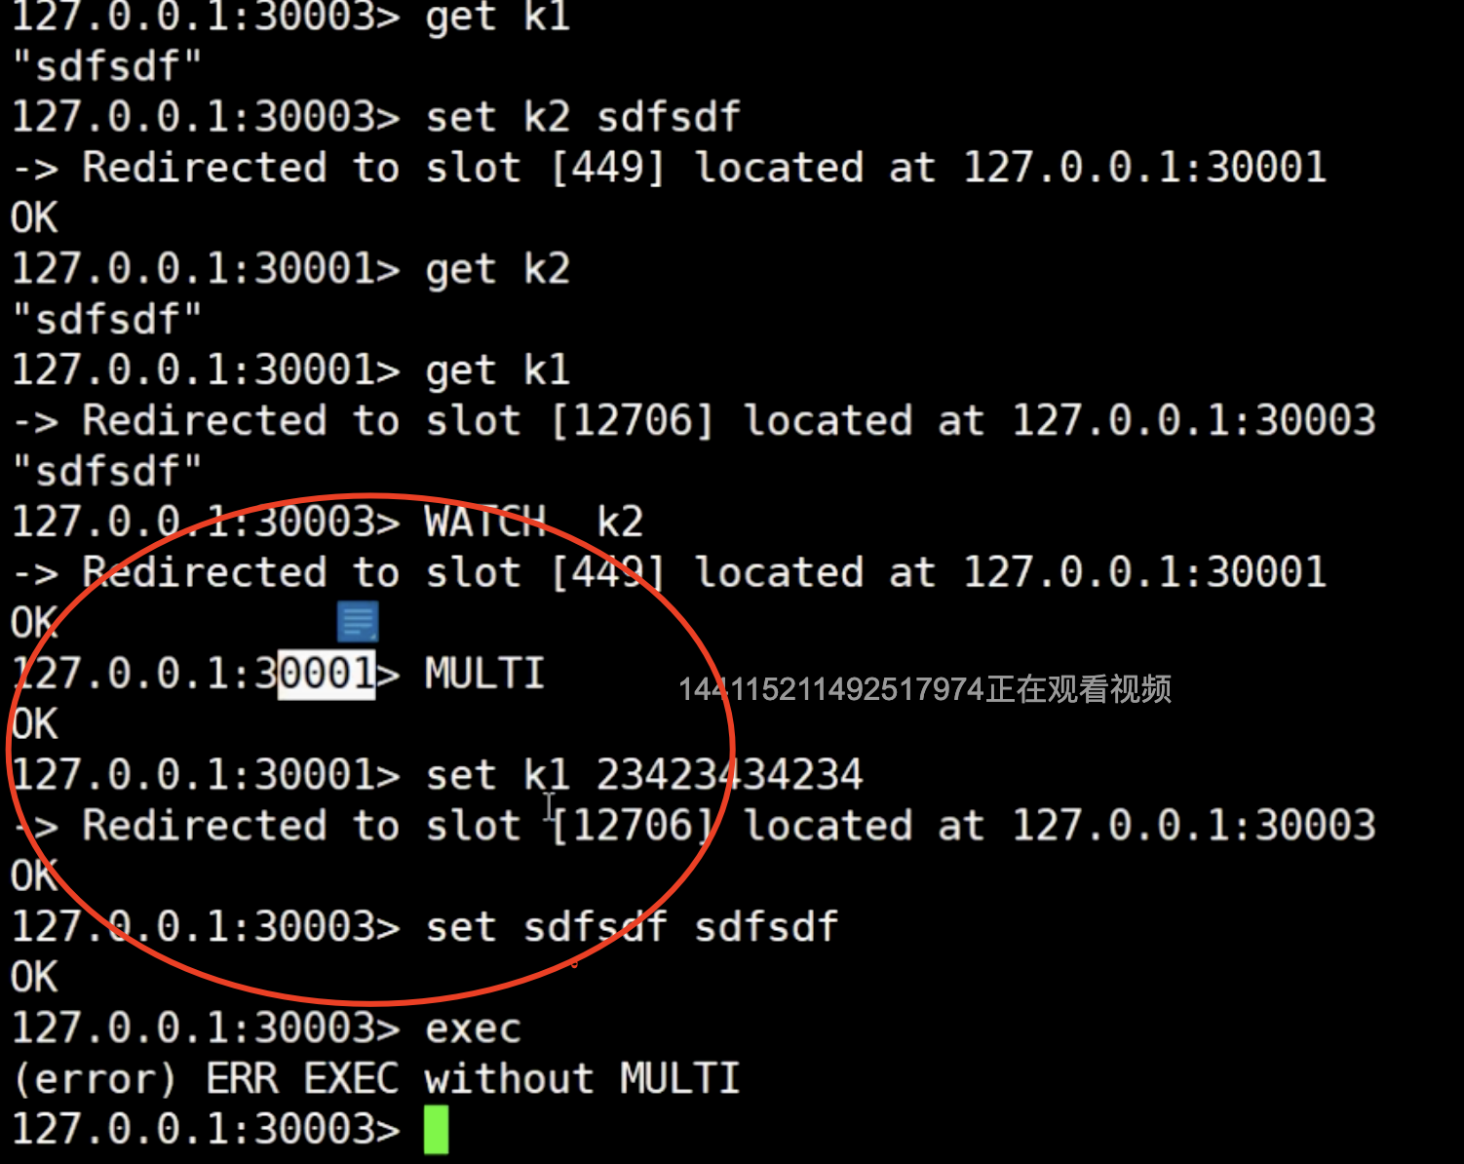
2020.09. 11

Slide 28
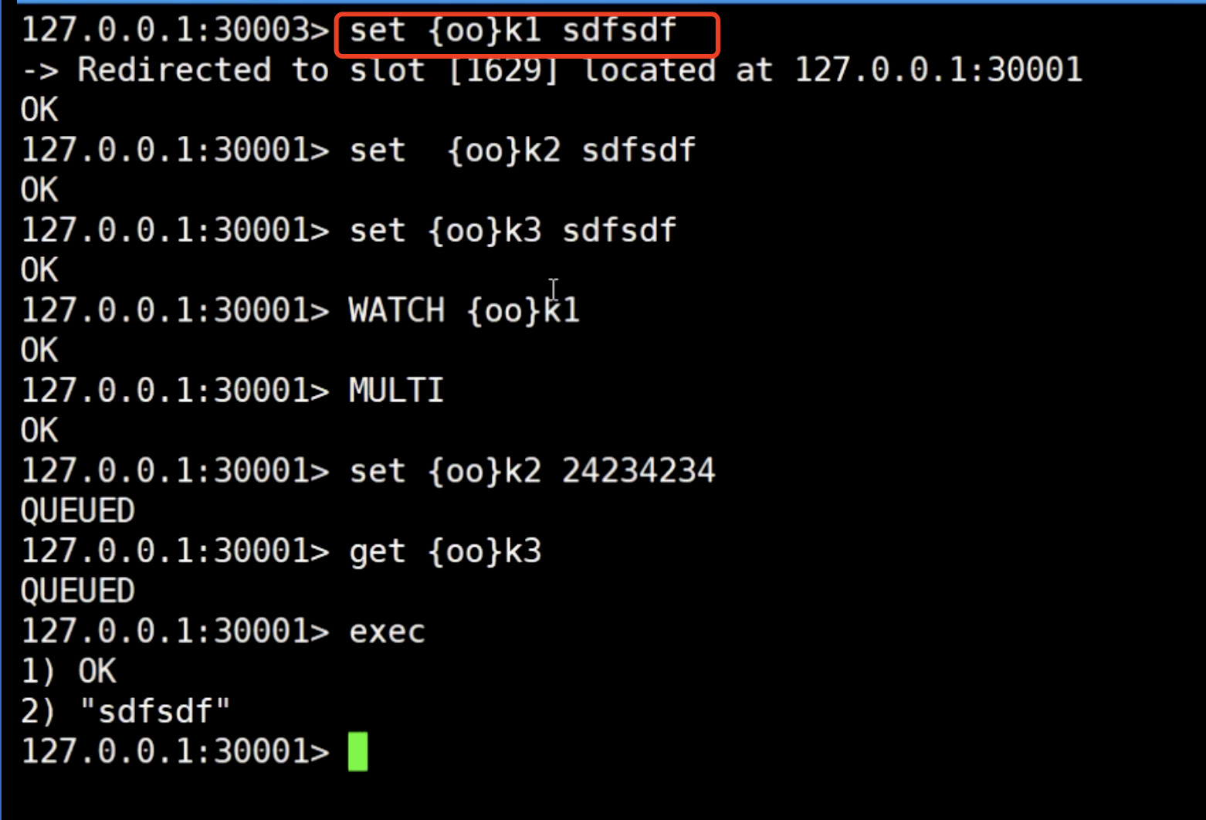
2020.09. 11

Slide 29
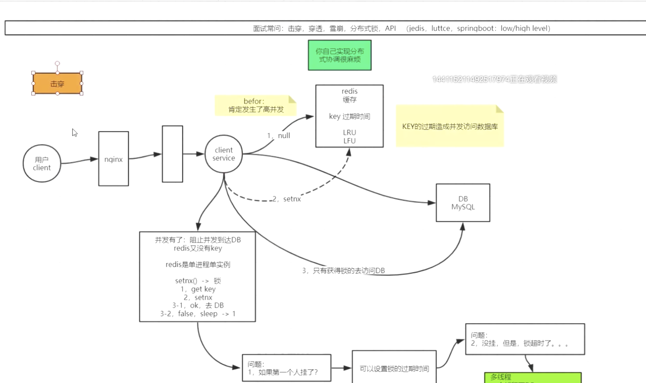
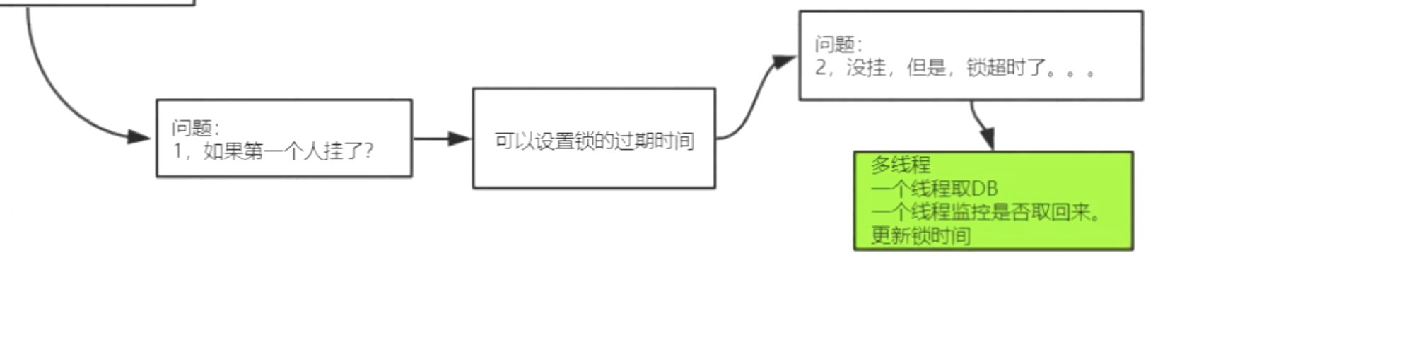
2020.09. 11

Slide 30
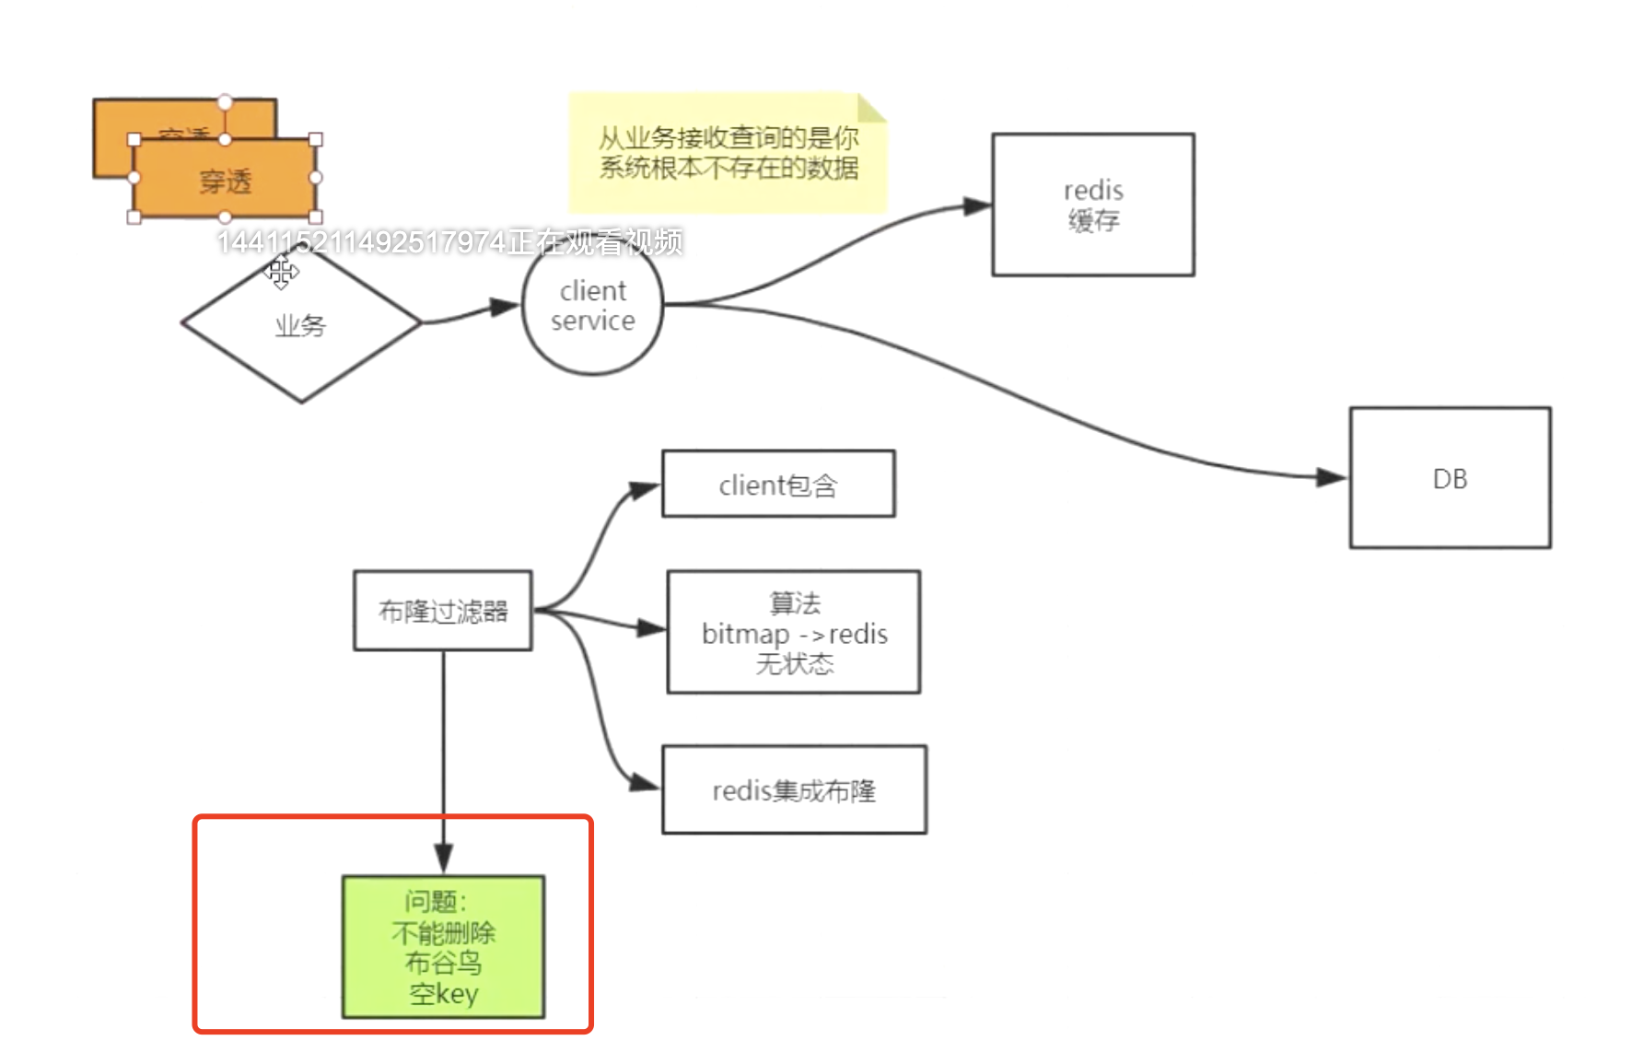
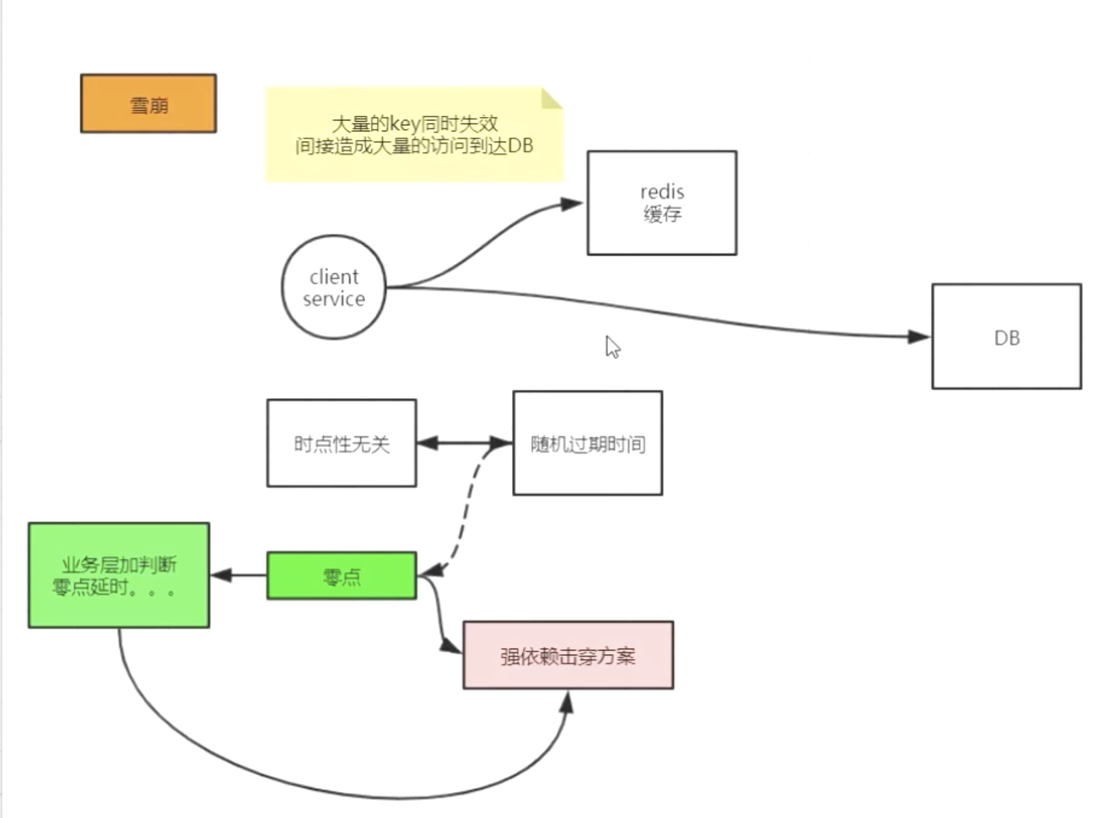
2020.09. 11

Slide 31
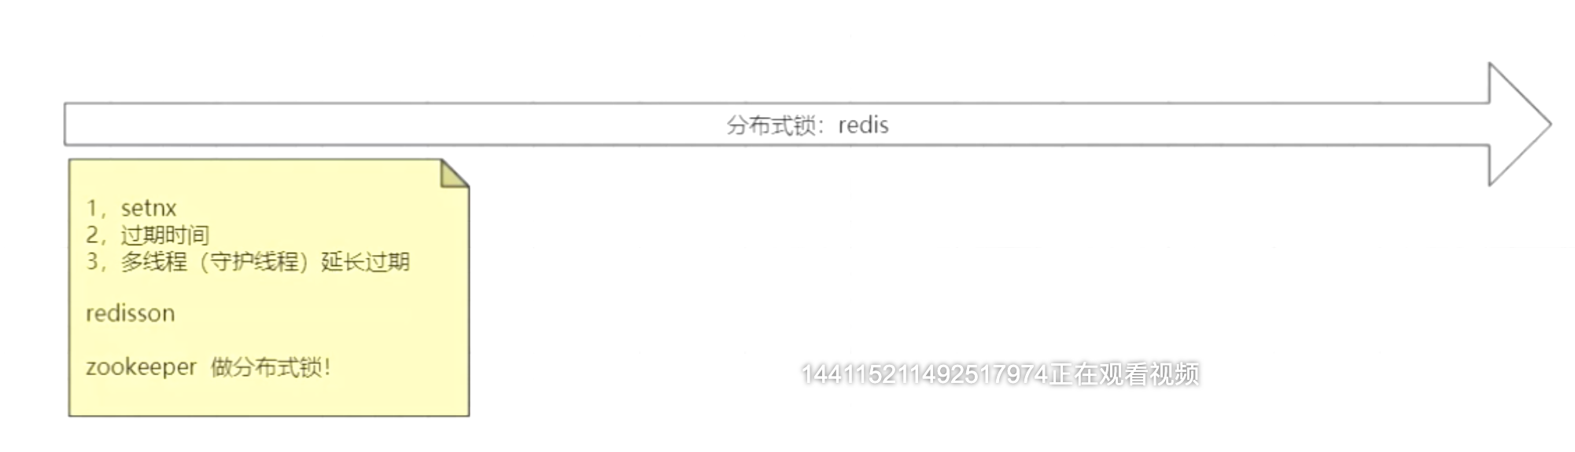
2020.09. 11

Slide 32
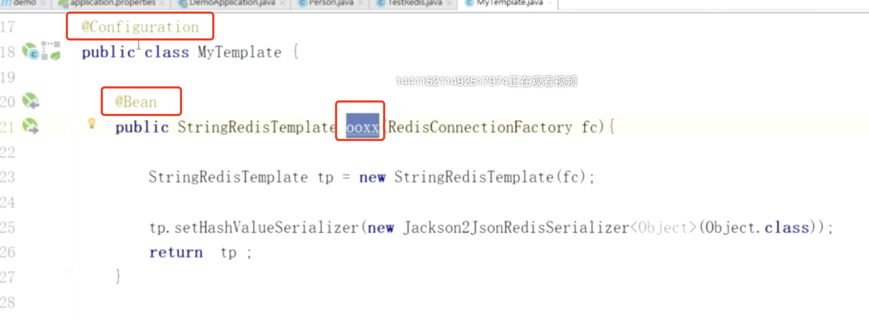
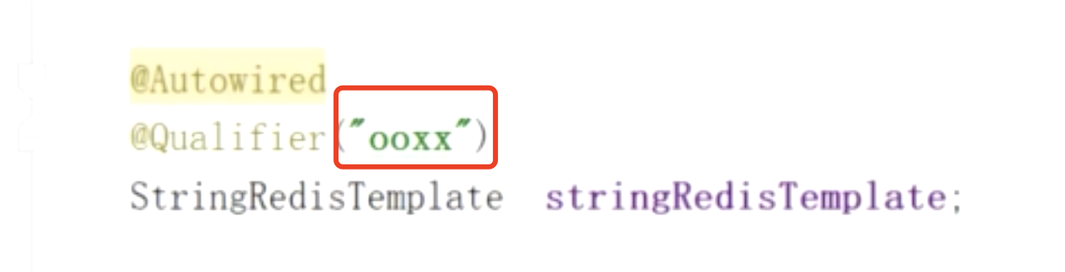
Java api接口
2020.09. 11

Slide 33
Redis pub/sub
2020.09. 11
pub/sub 实现聊天室

Slide 34
2020.09. 12
2020.09. 12 比较遗憾
2020.09. 13 也比较遗憾没有内容，其实车上是可以的

Slide 35
Lets go. zookeeper
2020.09. 14
每个节点数据最大1(4？)兆：网络传输，通信更快，保证高速。使用zk时的场景需要时，读写比高： 很多读，少量写，不然可能就不是zk的最佳使用场景。
高可用意味着，主从同步迅速，所以zk限制节点数据量， 保证速度，提高同步速度，从而提高可用性

Slide 36
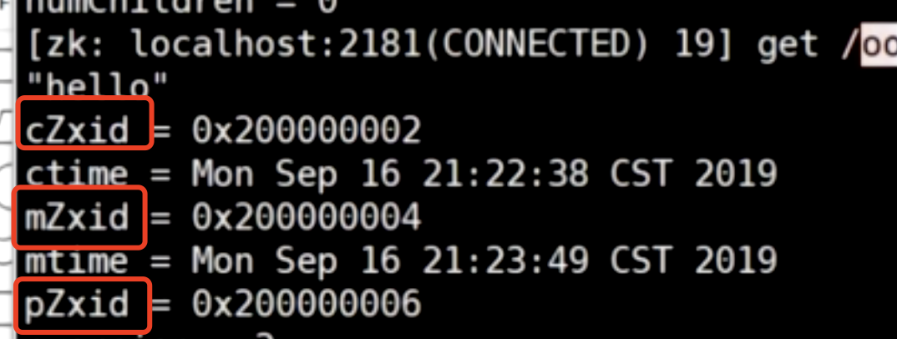
2020.09. 14
55: 1.03: zk安装

Slide 37
nothing
2020.09. 15

Slide 38
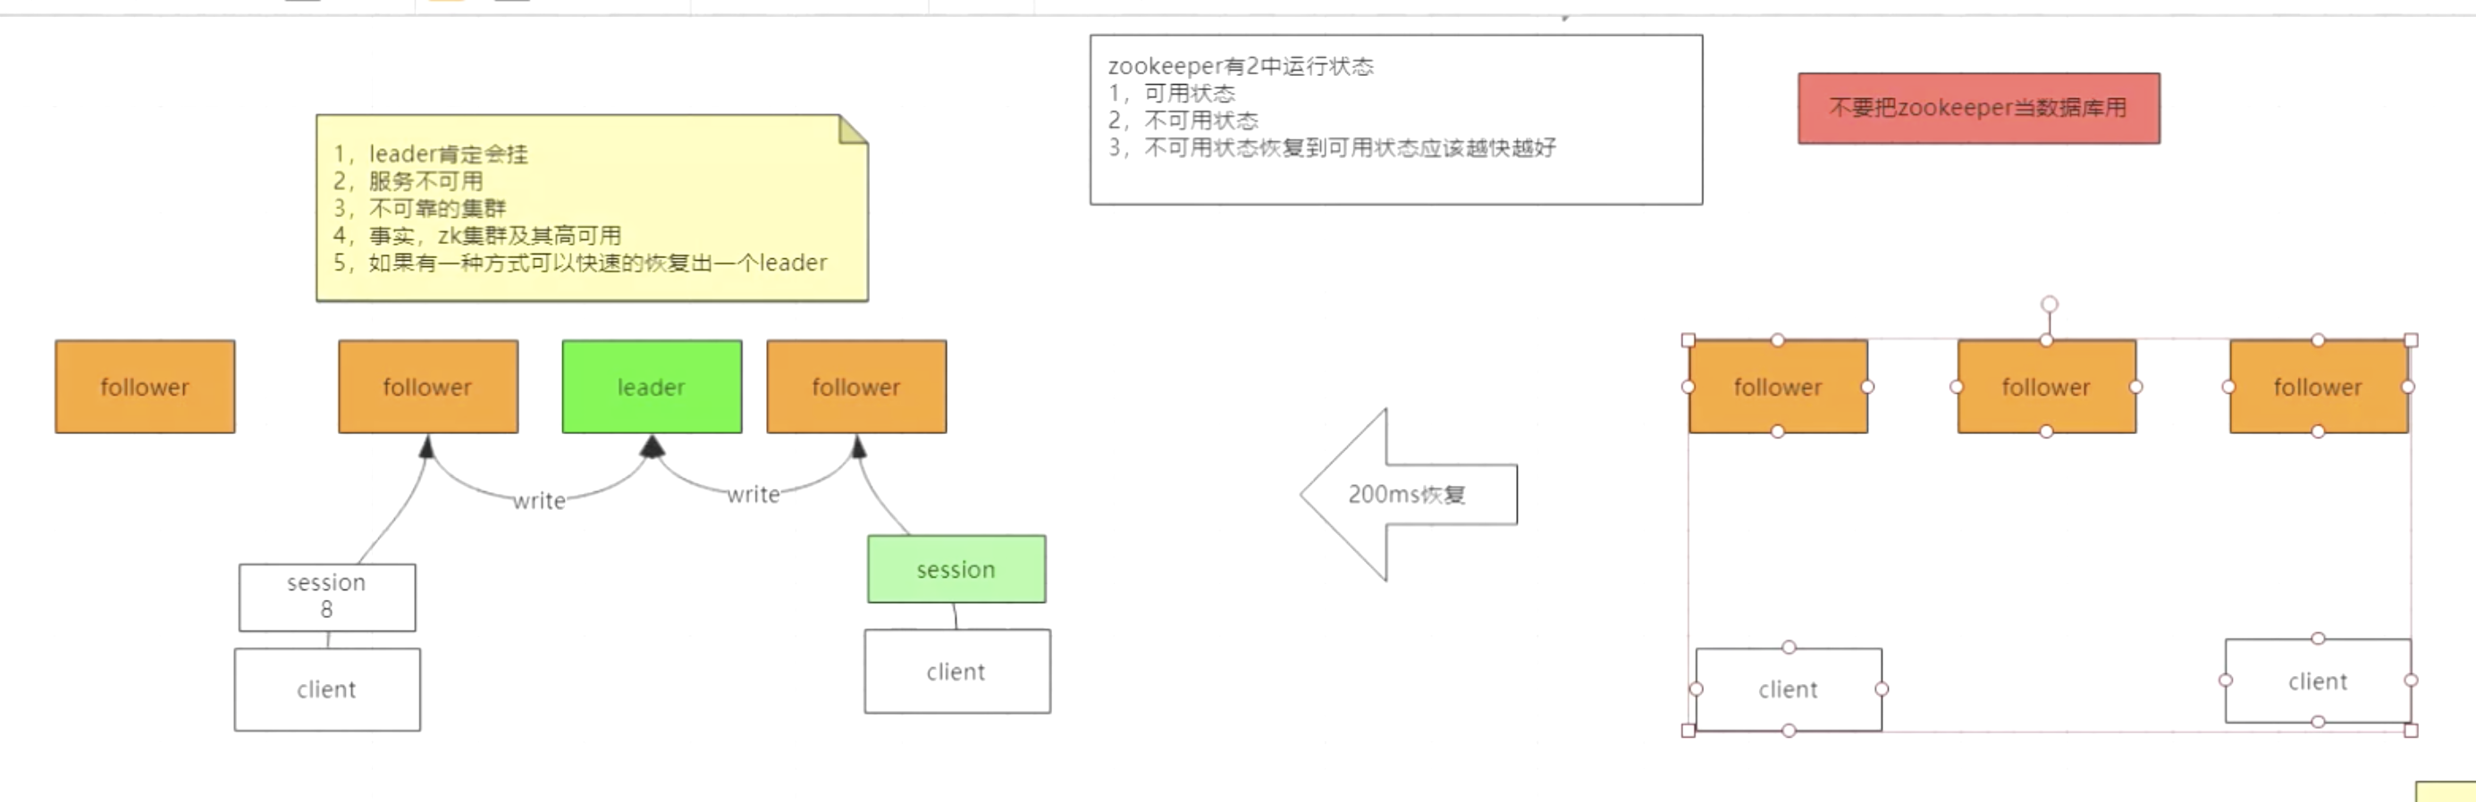
not
2020.09. 16

Slide 39
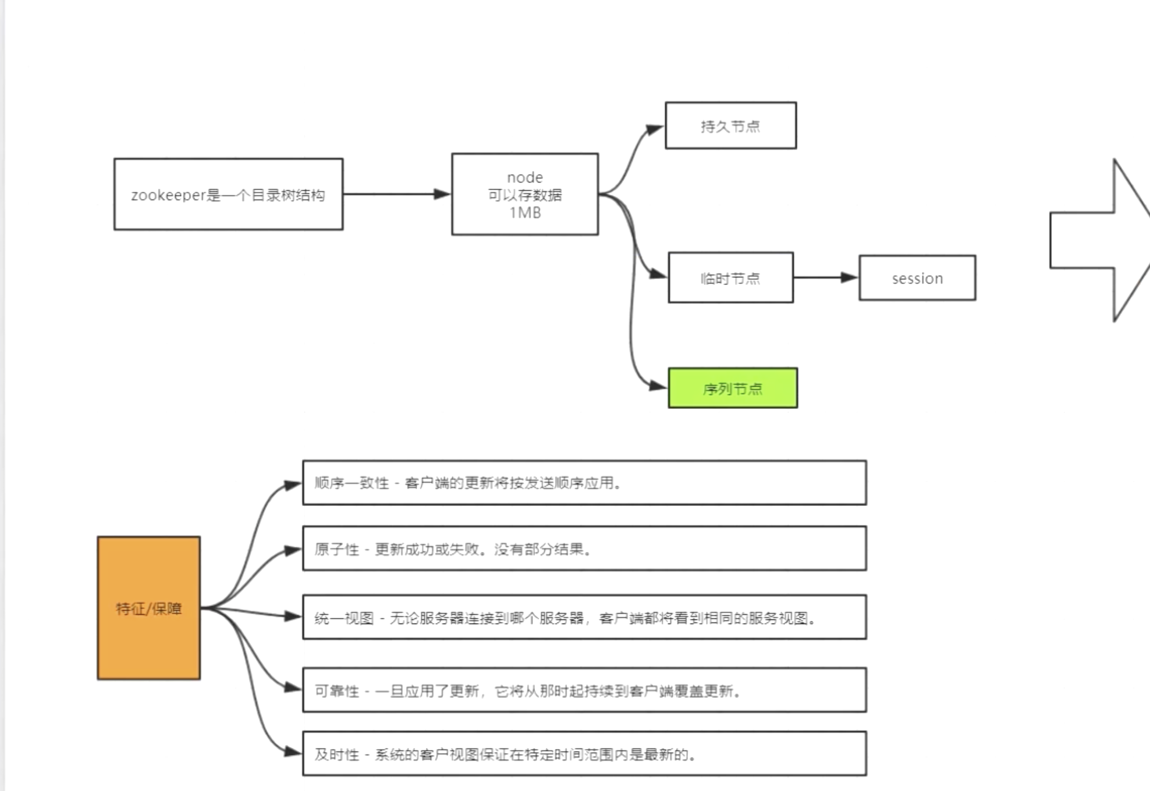
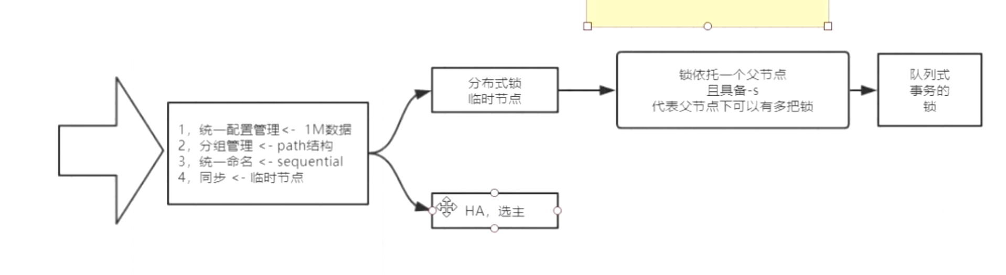
2020.09. 16
Create –s /aaa

Slide 40
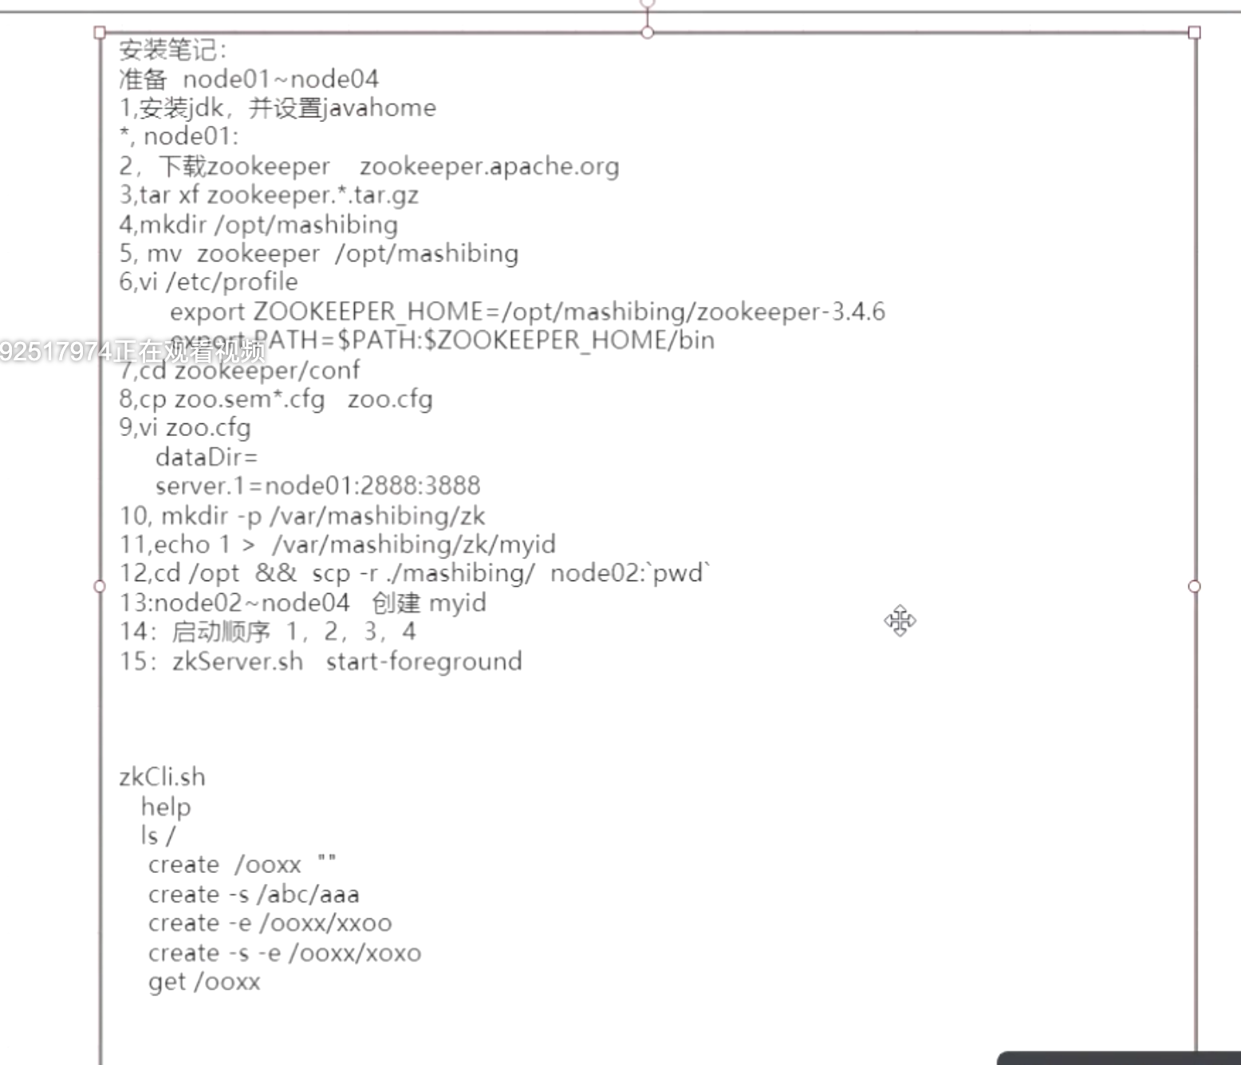
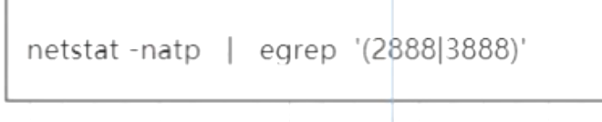
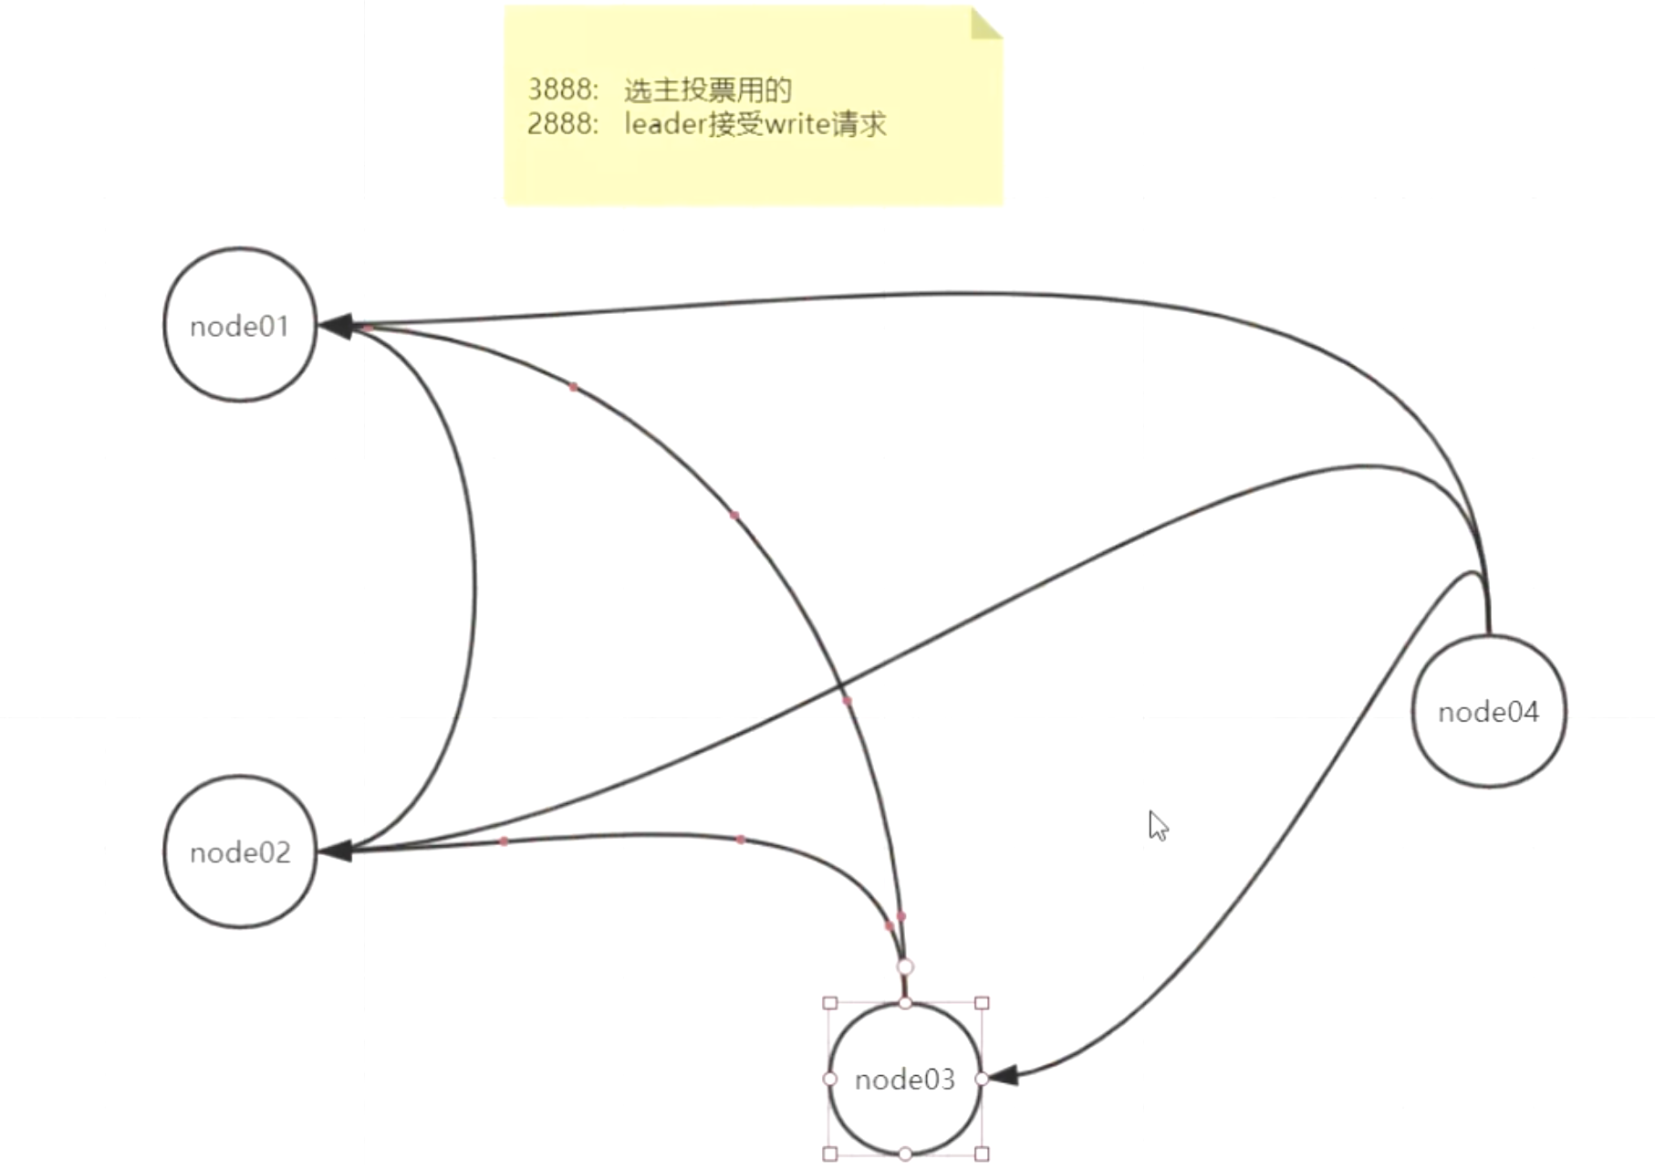
2020.09. 16

Slide 41
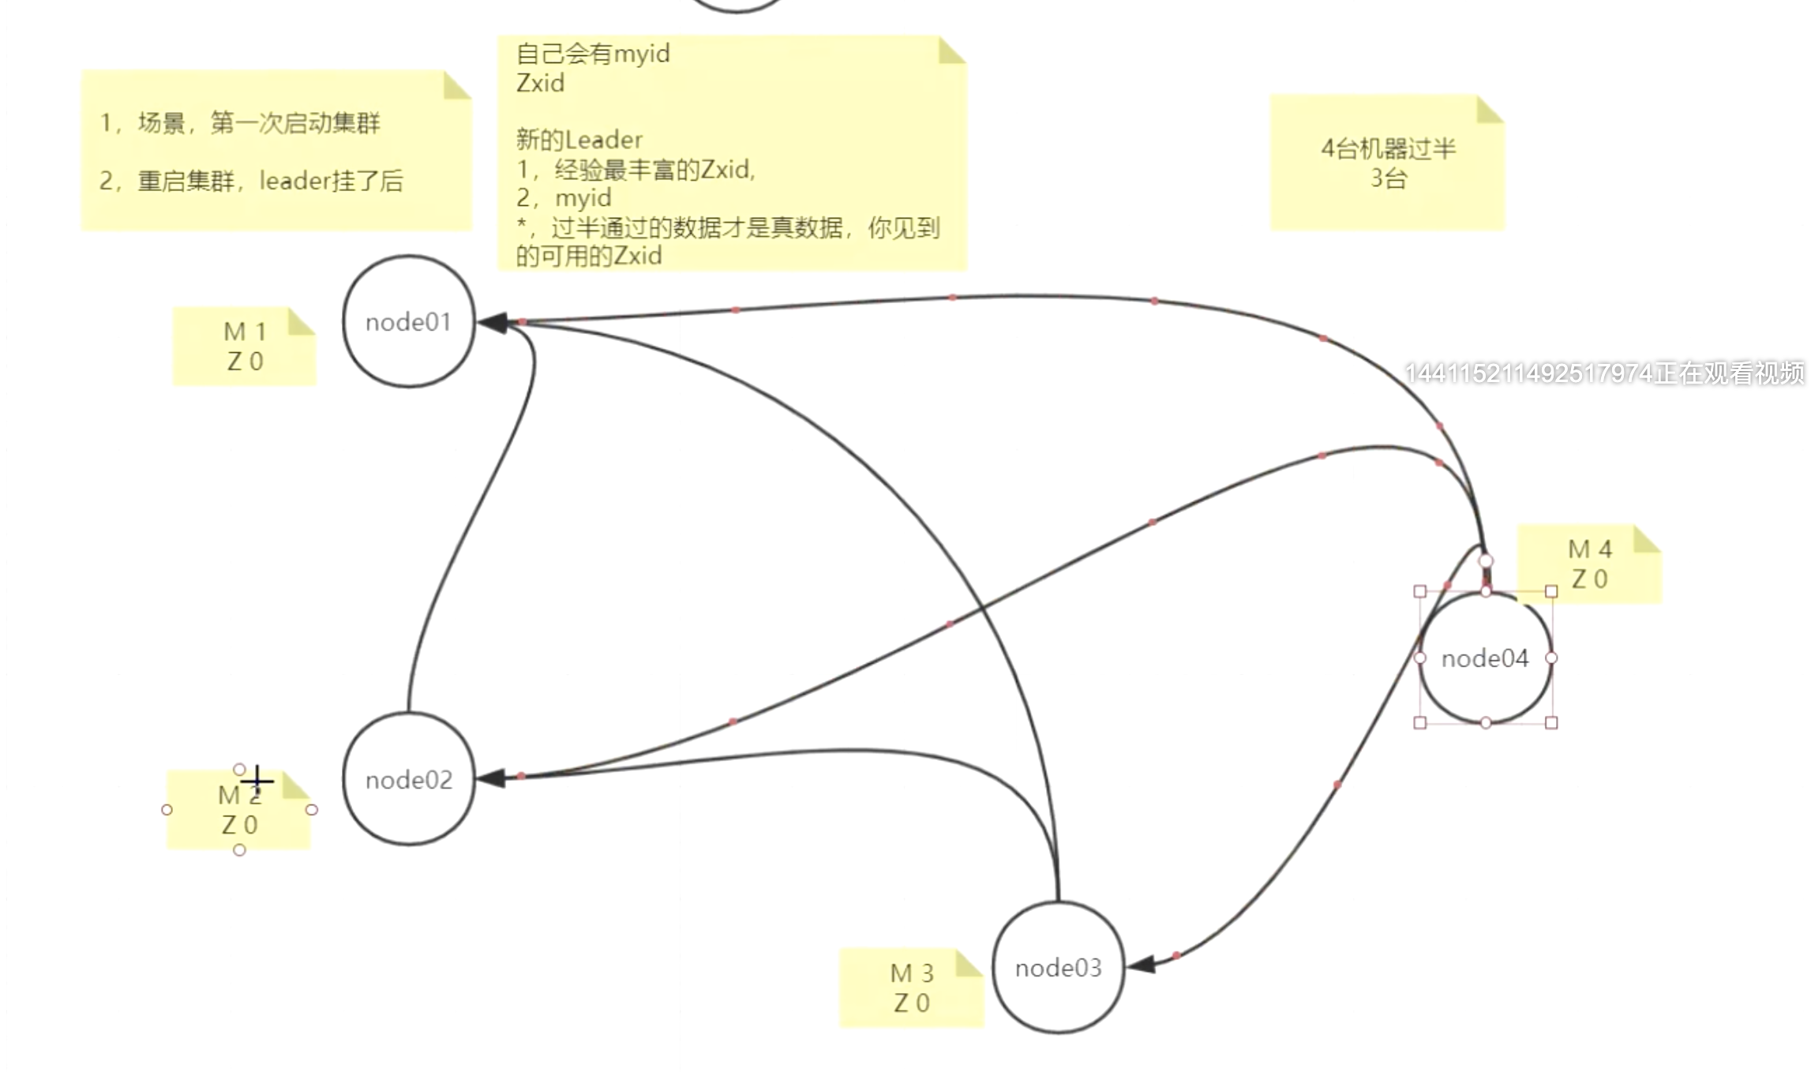
2020.09. 17
M:myid
Z: zxid

Slide 42
2020.09. 18

Slide 43
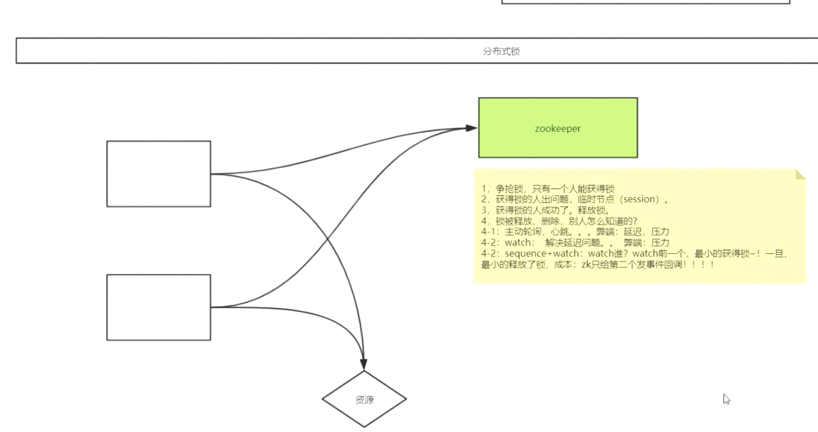
2020.09. 18

Slide 44
nothing
2020.09. 19

Slide 45
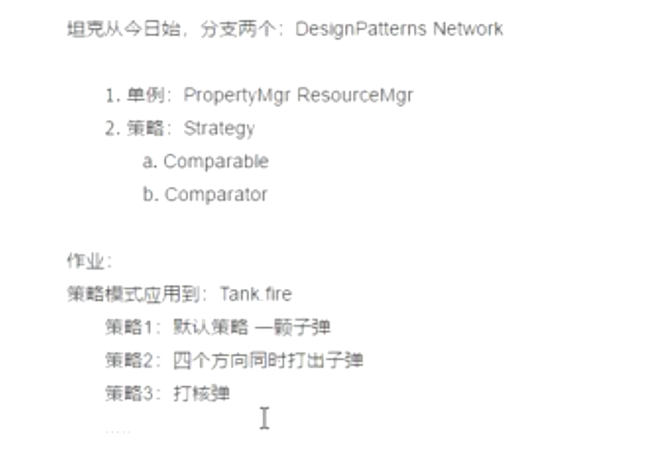
DP
2020.09. 20

Slide 46
Dp-factory
2020.09. 21
Simple factory
Static factory
Factory method
Abstract factory

Slide 47
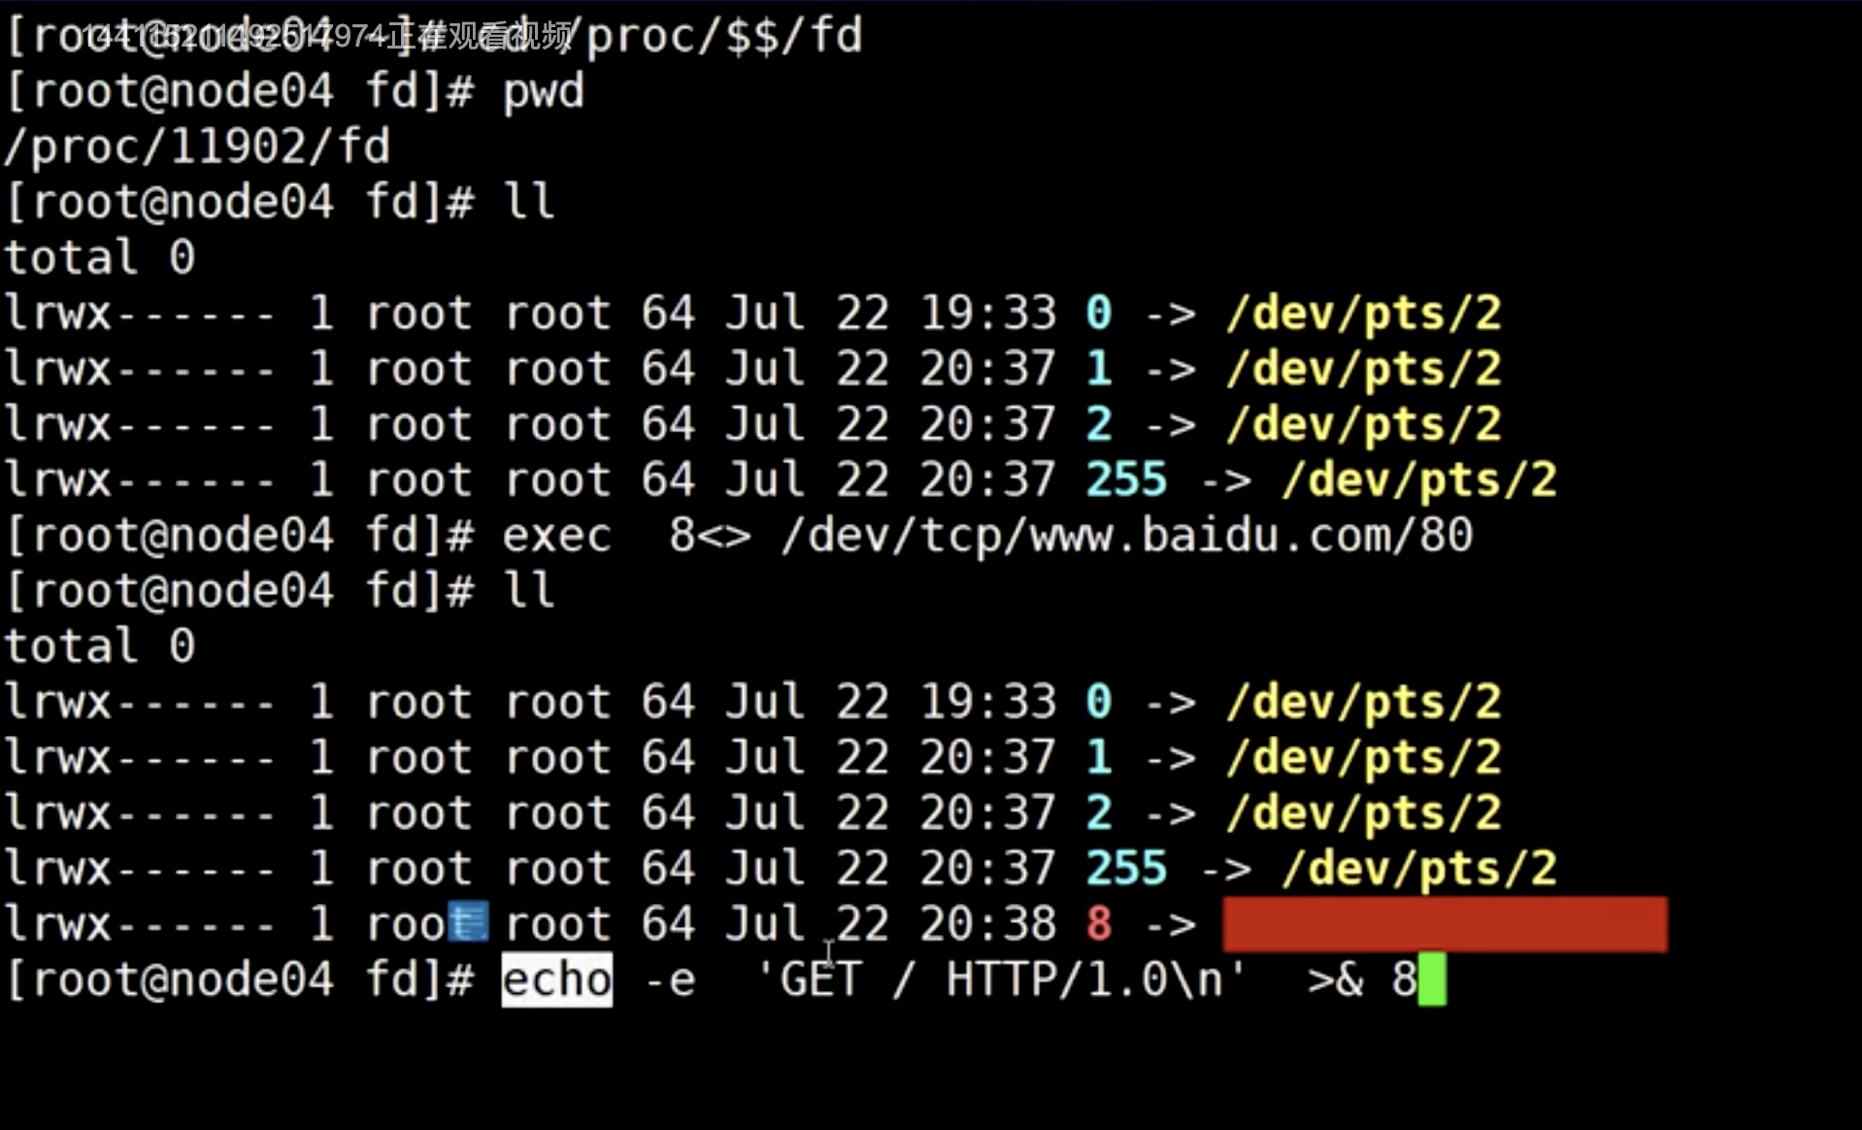
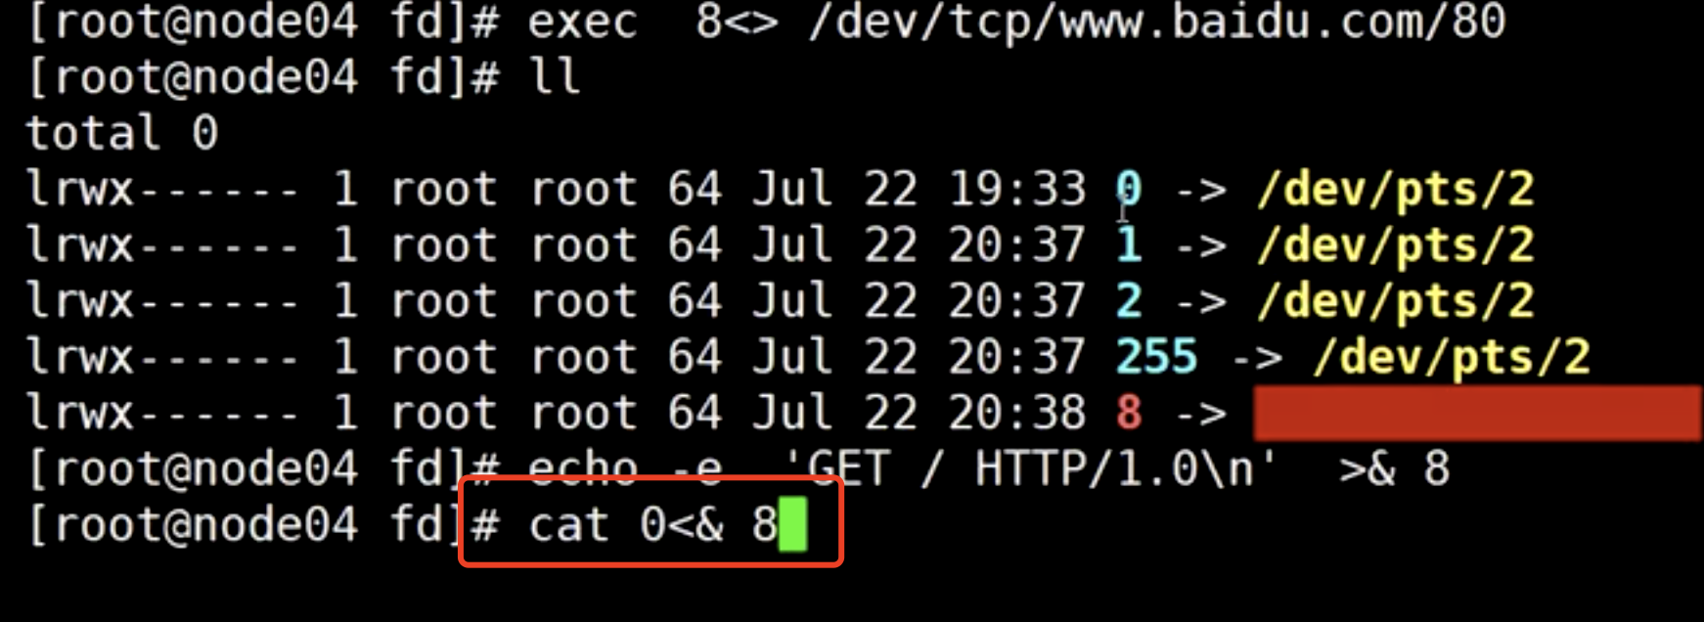
24 高并发负载均衡：网络协议原理
2020.09. 21
24: 17min 正式开始：循循善诱开场->28min - >42min: 进入正题 ->原理开场：55min

Slide 48

no
2020.09. 22
24
三次握手四次分手
关闭文件描述符

Slide 49



no
2020.09. 22
25
基于三层实现
开始： 10min

Slide 50


no
2020.09.23
基于二层（链路层），性能更好，比nat模式

Slide 51

io
23
09
2020

Slide 52

io
24
09
J1-26
2020

Slide 53


io
24
09
2020

Slide 54

io
24
09
2020

Slide 55



io
24
09
2020

Slide 56

io
24
09
2020

Slide 57

io
24
09
2020

Slide 58

io
24
09
2020

Slide 59



io
24
09
2020

Slide 60

io
25
09
2020

Slide 61


io
25
09
2020

Slide 62




io
25
09
43：从基础IO切入（30min），引出redis
50min： redis vs memcahche 面试对比
2020

Slide 63

io
25
09
一个想法：算法统计指导程序读取
Yum install wget
2020

Slide 64


io
25
09
Redis 服务化 安装步骤
2020

Slide 65






io
25
09
2020

Slide 66



io
25
09
Mmap 内核空间，用户空间共享内存，减少拷贝过程，
消费者读取时通过零拷贝：直接通过内核读取数据
，
不用通过用户空间（应用程序空间），实现高效读取
2020

Slide 67



io
25
09
2020

Slide 68



io
26
09
起止位置是指字符，返回的索引是字节的
2020

Slide 69


io
26
09
2020

Slide 70


io
26
09
2020

Slide 71


io
26
09
2020

Slide 72



io
26
09
人多？奖品多？一个人是否可以重复
中奖？
2020

Slide 73


io
27
09
2020

Slide 74
io
2
09
2020

Slide 75
io
2
09
2020

Slide 76
no
2020.09.

